Slide 1
IAS 2021 Knowledge Toolkits
Les points forts du 11ème conférence sur la science du VIH de l’IAS
Publiée par NAM aidsmap et IAS – the International AIDS Society

Slide 2
. . . . . ..
Contenu
3 La prévention du VIH
16 Le traitement du VIH
24 Le COVID-19 et le VIH
44 Le vaccin contre le VIH, l’immunothérapie et la recherche
d’un traitement curatif
62 Les co-infections et les comorbidités
74 Le VIH chez les enfants et les adolescents
84 Mise en œuvre et Sciences sociales
Hyperliens

Slide 3
La prévention du VIH
4 Infection au VIH et pharmacorésistance chez les utilisateurs de PrEP
6 La PrEP injectable est plus efficace chez les femmes
9 Les jeunes femmes utilisent bien la PrEP par
voie orale et les anneaux vaginaux
11 L’anneau vaginal et la PrEP par voie orale
chez les femmes enceintes
13 L’hormonothérapie féminisante et la PrEP

Slide 4
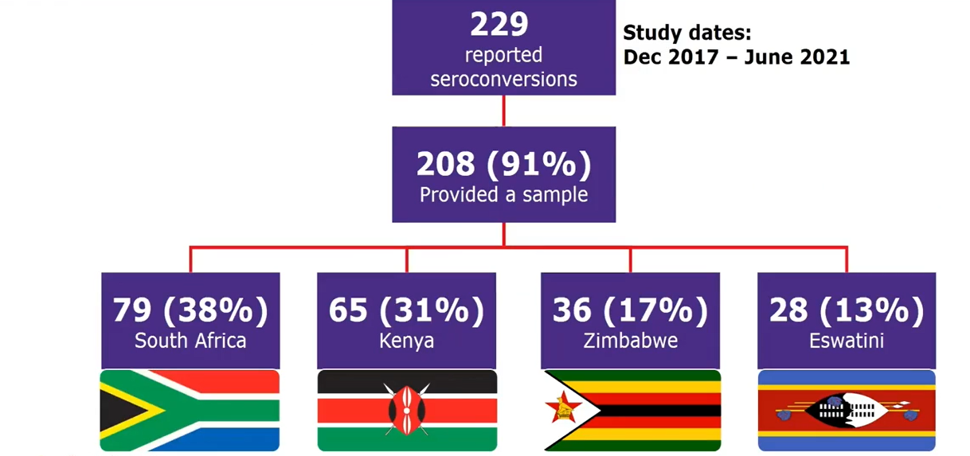
La prévention du VIH | Infection au VIH et pharmacorésistance chez les utilisateurs de PrEP
Infection au VIH et pharmacorésistance chez les utilisateurs de PrEP
229 cas de VIH parmi les 104,000 personnes sous PrEP en Afrique du sud, au Kenya, au Zimbabwe et en Eswatini.
Bien que le nombre d’infections au VIH puisse être sous-estimé, il était était très faible chez les utilisateurs de PrEP.
Parikh OALC01LB02
Notes:
Le déploiement de la PrEP par voie orale (un médicament à prendre régulièrement pour prévenir l'infection par le VIH) a le potentiel de réduire l'incidence du VIH en Afrique subsaharienne, mais la pharmacorésistance du VIH dans les cas d'infections sous PrEP pourrait saper les efforts.
Le projet GEMS (Global Evaluation of Microbicide Sensitivity) est le premier à étudier le taux des médicaments et la pharmacorésistance chez les personnes qui contractent le VIH malgré la PrEP dans le cadre réel des programmes de PrEP dans quatre pays africains.
Les trois quarts des participants chez qui le taux des médicaments a été mesuré étaient des femmes, et la moitié des participants étaient âgés de 16 à 24 ans. Le groupe comprenait des partenaires de personnes vivant avec le VIH (23 %), des travailleuses du sexe (10 %), des hommes ayant des rapports sexuels avec des hommes (7 %) et des femmes ou des hommes transgenres (6 %).
Résumé: https://theprogramme.ias2021.org/Abstract/Abstract/2585

Slide 5
La prévention du VIH | Infection au VIH et pharmacorésistance chez les utilisateurs de PrEP
L’analyse des échantillons (118) a révélé que 55% n’avaient aucune mutation, 22% avaient des mutations concernant des médicaments non utilisés en PrEP et 23% avaient une pharmacorésistance au FTC ou TDF.
Il faut améliorer l'identification de l'infection aiguë au VIH avant de commencer la PrEP et surveiller la pharmacorésistance.
78% des individus avec une résistance liée à la PrEP avaient un taux de médicament associé à une forte adhérence
Parikh OALC01LB02
Notes:
La PrEP administrée contenait du fumarate de ténofovir disoproxil (TDF) et de l'emtricitabine (FTC).
Le taux de pharmacorésistances était élevé, mais celles-ci comprenaient un certain taux de résistance aux médicaments de la classe des INNTI, qui ne sont pas utilisés en PrEP.
Les chercheurs ne peuvent pas savoir avec certitude si ces mutations sont apparues à la suite d'une séropositivité intervenant avant l'initiation de la PrEP ou si elles étaient déjà présentes dans le VIH acquis par les personnes concernées.
Dans le groupe présentant une pharmacorésistance, 78 % des personnes avaient un taux de ténofovir compatible avec une prise de quatre à sept fois par semaine, ce qui devrait être suffisant pour prévenir le VIH.

Slide 6
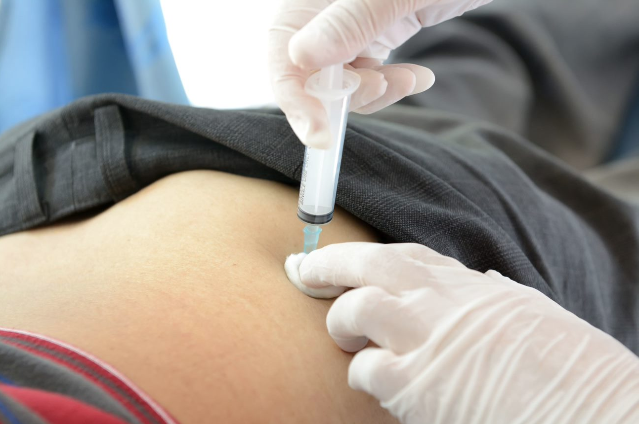
La prévention du VIH | La PrEP injectable est plus efficace chez les femmes
La PrEP injectable est plus efficace chez les femmes
HPTN 084 a comparé la PrEP administrée par injection de cabotégravir deux fois par mois avec le TDF/FTC par voie orale chez plus de 3000 femmes.
Dans le groupe TDF/FTC, 36 participants ont acquis le VIH et l’observance au traitement était médiocre chez tous sauf un.
Sarit Wuttisan/Shutterstock
Delany-Moretlwe PECLB25
Notes:
L'essai HPTN 084 a comparé la PrEP (un traitement à prendre régulièrement pour prévenir l'infection par le VIH) administrée sous forme d'injections bimensuelles de cabotégravir à un traitement oral quotidien à base de fumarate de ténofovir disoproxil (TDF) et d'emtricitabine (FTC) chez plus de 3000 femmes dans sept pays d'Afrique subsaharienne.
L'essai en double aveugle a été interrompu en novembre 2020 car les résultats intermédiaires ont montré que les femmes assignées de manière aléatoire aux injections de cabotégravir avaient 89% moins de risques de VIH.
Cette nouvelle analyse a révélé que les doses manquées étaient probablement la cause de toutes les infections sauf deux.
Résumé: https://theprogramme.ias2021.org/Abstract/Abstract/2606

Slide 7
La prévention du VIH | La PrEP injectable est plus efficace chez les femmes
Il y a eu quatre infections au VIH dans le groupe du cabotégravir:
Une participante n’est pas venue à sa première visite d’injection.
Une est tombée enceinte et est passée au TDF/FTC par voie orale.
Une a raté ses injections pendant 16 semaines avant d’avoir un test positif.
Un dépistage rétrospectif a montré que la quatrième était séropositive au moment du recrutement.
Analyse des quatre infections dans le groupe du cabotégravir
Delany-Moretlwe PECLB25

Slide 8
La prévention du VIH | La PrEP injectable est plus efficace chez les femmes
HPTN 084 a comparé la PrEP injectable à la PrEP par voie orale. Quel serait l’efficacité de la PrEP injectable par rapport à la prévention biomédicale?
L’incidence projetée du placebo était de 2,2% pour l’étude de cohorte HPTN 084.
Le cabotégravir injectable est efficace à 91% pour éviter le VIH par rapport au placebo.
Schéma de modèle contrefactuel
Moore OAC0105
Notes:
Une étude distincte de modélisation mathématique a comparé les nouvelles infections au VIH chez les femmes sous cabotégravir injectable dans l'étude HPTN 084 par rapport à un contrôle placebo hypothétique dérivé d'études antérieures.
L'incidence projetée du placebo était de 2,2 % pour la cohorte de l'étude HPTN 084. En comparant ce chiffre au taux d'incidence de 0,2 % dans le groupe sous cabotégravir, les chercheurs ont estimé que le cabotégravir injectable est efficace à 91 % pour prévenir le VIH par rapport à un placebo.
Résumé: https://theprogramme.ias2021.org/Abstract/Abstract/1303

Slide 9
La prévention du VIH | Les jeunes femmes utilisent bien la PrEP par voie orale et les anneaux vaginaux
Les jeunes femmes utilisent bien la PrEP par voie orale et les anneaux vaginaux
L'étude ouverte REACH a examiné l’observance et les préférences relatives à la PrEP orale et les anneaux vaginaux en Afrique du Sud, en Ouganda et au Zimbabwe.
247 jeunes femmes, âgées de 16 à 21 ans, utilisant une méthode de contraception fiable, ont été recrutées.
Les participantes se sont vu proposer les deux méthodes pendant six mois chacune, puis ont eu le choix.
Les participantes se sont vu proposer un soutien personnalisé en matière d'observance.
Etude croisée
Nair OALC01LB01
Notes:
En janvier 2021, l'OMS a recommandé l'anneau vaginal, un dispositif en silicone qui libère lentement de la dapivirine (un médicament antirétroviral de la classe des INNTI) comme option de prévention supplémentaire pour les femmes très exposées au VIH.
Des études antérieures ont montré que l'anneau et la PrEP orale (un médicament à prendre régulièrement pour prévenir l'infection par le VIH) fonctionnent bien lorsque l'adhésion est élevée, mais que de nombreuses jeunes femmes avaient des difficultés à utiliser ces méthodes de manière constante.
Lancée en février 2019, l'étude REACH (MTN 034) a recruté 247 jeunes femmes. Un groupe a utilisé l'anneau pendant six mois (un anneau par mois) puis est passé à la PrEP orale à base de fumarate de ténofovir disoproxil (TDF) et d'emtricitabine (FTC) pendant six mois tandis que le second groupe a utilisé ces méthodes dans l'ordre inverse.
Résumé : https://theprogramme.ias2021.org/Abstract/Abstract/2487

Slide 10
La prévention du VIH | Les jeunes femmes utilisent bien la PrEP par voie orale et les anneaux vaginaux
L’observance a été estimée en fonction du résidu de dapivirine dans les anneaux rendus ou en fonction du taux de ténofovir dans les taches de sang séché.
L'observance était plus élevée dans les deux groupes par rapport aux études précédentes. 50,2 % des utilisatrices d'anneaux les ont beaucoup utilisés et 58,6 % des utilisatrices de PrEP par voie orale ont pris quatre doses ou plus par semaine.
Nair OALC01LB01
Notes:
Les participantes se sont vu proposer un soutien à l'observance, notamment des rappels quotidiens par SMS, des contrôles hebdomadaires par SMS ou par téléphone, des compagnons d'observance, des groupes de soutien et des conseils en matière d'observance.
Les résultats intermédiaires (à la fin de la deuxième période de six mois) montrent que les deux méthodes étaient généralement sûres et bien tolérées. L'analyse a révélé que la moitié des utilisatrices de l'anneau l'ont laissé en place pendant un mois complet, contre moins d'un quart des personnes ayant pris au moins six doses par semaine de TDF/FTC.
Les auteurs de l'étude concluent qu'une bonne observance peut être obtenue grâce à un un soutien adapté.

Slide 11
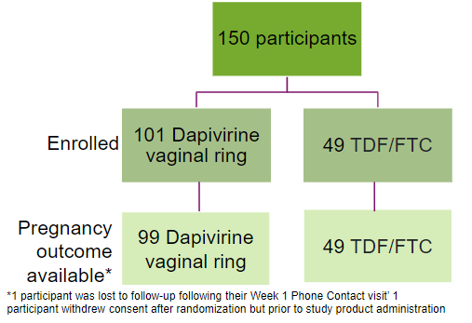
La prévention du VIH | L’anneau vaginal et la PrEP par voie orale pour les femmes enceintes
L’anneau vaginal et la PrEP par voie orale pour les femmes enceintes
DELIVER a recruté 150 femmes âgées de 18 à 40 ans au Malawi, en Afrique du Sud, en Ouganda et au Zimbabwe.
101 ont été assignées de manière aléatoire à l'utilisation de l'anneau mensuel et 49 à l'utilisation de la PrEP quotidienne par voie orale.
Elles ont commencé à utiliser les méthodes en fin de grossesse (après environ 36 à 38 semaines de grossesse) et ont continué jusqu'à l'accouchement.
Makanani PECLB26
Notes:
L'étude DELIVER porte sur les femmes enceintes, une population peu étudiée. Il s'agit de la première étude d'un agent de prévention du VIH à action prolongée pendant la grossesse.
L'étude a recruté 150 femmes âgées de 18 à 40 ans. Elles ont été assignées au hasard à l'utilisation de l'anneau vaginal mensuel à la dapivirine ou à une PrEP orale quotidienne à base de fumarate de ténofovir disoproxil (TDF) et d'emtricitabine (FTC), commençant en fin de grossesse jusqu'à l'accouchement.
Résumé: https://theprogramme.ias2021.org/Abstract/Abstract/2495

Slide 12
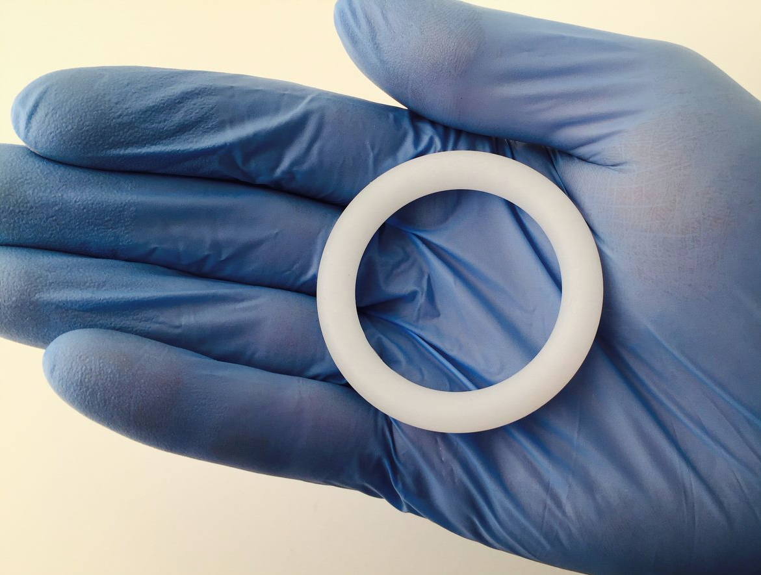
La prévention du VIH | L’anneau vaginal et la PrEP par voie orale pour les femmes enceintes
Les deux méthodes de prévention se sont avérées sûres.
Les complications de la grossesse ont été rares, les troubles d’hypertension étant les plus fréquents (trois dans le groupe anneau, quatre dans le groupe TDF/FTC).
Il y a également eu trois accouchements prématurés, un enfant mort-né et un nouveau-né est décédé.
Ces chiffres étaient comparables à ceux observés chez d'autres femmes enceintes dans les mêmes cliniques.
NIAID. CC BY 2.0
Makanani PECLB26
Notes:
Les deux méthodes de prévention se sont avérées sûres et les complications ont été peu fréquentes et comparables aux taux locaux.
Une femme dans le groupe anneau et deux dans le groupe TDF/FTC ont eu des accouchements prématurés.
Il y a eu un enfant mort-né et un nouveau-né est décédé, tous deux dans le groupe TDF/FTC.

Slide 13
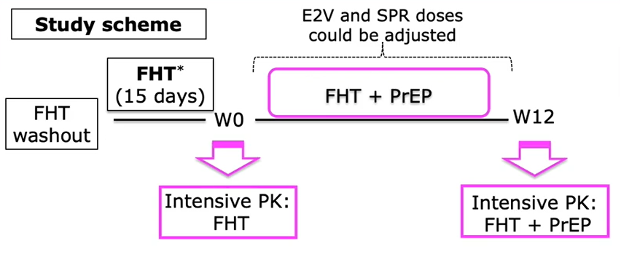
La prévention du VIH | L’hormonothérapie féminisante et la PrEP
L’hormonothérapie féminisante et la PrEP
Des études jumelées ont examiné l'impact de l'hormonothérapie féminisante sur la PrEP, et vice versa, auprès de femmes transgenres au Brésil
L'hormonothérapie féminisante consistait en 2-4 mg de valérate d'estradiol et 100-200 mg de spironolactone par jour.
Dans la première étude, 33 participantes ont suivi une hormonothérapie féminisante pendant deux semaines, puis ont ajouté la PrEP.
Berg Cattani OALC0601
Notes:
Ces sous-études jumelées ont examiné les interactions médicamenteuses dans le cadre d'un projet de démonstration de la PrEP auprès de femmes transgenres au Brésil, appelé PrEParadas.
Les femmes transgenres constituent une population clé exposée au risque de VIH. L'hormonothérapie féminisante (HF) est un élément important du processus de transition pour de nombreuses personnes.
L'adhésion à la PrEP peut être affectée par des préoccupations concernant les interactions médicamenteuses entre la PrEP et l'hormonothérapie féminisante.
Ces études sur les interactions médicamenteuses ont porté sur des femmes trans qui suivaient une hormonothérapie et une PrEP à base de fumarate de ténofovir disoproxil (TDF) et d'emtricitabine (FTC).
Les femmes ont fait des tests pharmacocinétiques (PK) intensifs avant de commencer la PrEP.
Résumé : https://theprogramme.ias2021.org/Abstract/Abstract/2207

Slide 14
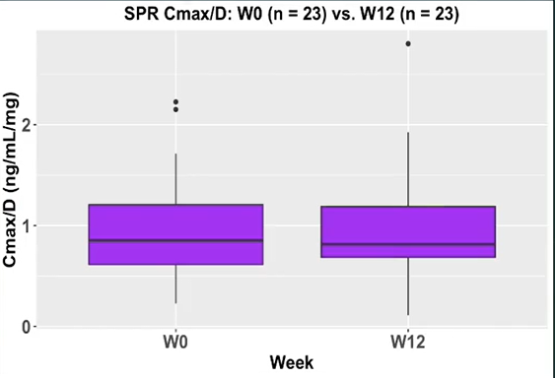
La prévention du VIH | L’hormonothérapie féminisante et la PrEP
Après 12 semaines d'hormonothérapie et de PrEP, le taux des médicaments a été mesuré.
Le taux sanguin moyen des hormones féminisantes a légèrement diminué, mais pas à un point cliniquement significatif.
Evaluation pharmacocinétique de la spironolactone
Berg Cattani OALC0601
Notes:
Après 12 semaines de prise simultanée d'hormonothérapie et de PrEP, le taux des médicaments a été de nouveau mesuré.
La Cmax ou valeur maximale de l'estradiol a diminué de 36 à 28,3 picogrammes par millilitre (pg/ml) et l'exposition totale au médicament sur 24 heures (l'aire sous la courbe ou AUC) a diminué de 596 à 511 pg/ml. Aucune de ces diminutions n'était statistiquement significative.
La Cmax de la spironolactone a diminué de façon marginale et non significative, passant de 0,9 à 0,8 nanogramme par millilitre (ng/ml). La diminution de l'ASC, de 3,0 à 2,8 ng/ml, bien que relativement faible, était statistiquement significative (p=0,008), mais probablement pas sur le plan clinique.

Slide 15
La prévention du VIH | L’hormonothérapie féminisante et la PrEP
Une deuxième étude a évalué l'impact de l'hormonothérapie sur la PrEP.
14 femmes transgenres ont pris uniquement la PrEP, 24 l'hormonothérapie et la PrEP, le taux des médicaments a été mesuré à la 12ème semaine.
Le taux maximal de la PrEP était plus élevé dans le groupe sous hormonothérapie, mais cela n'était pas cliniquement significatif.
Les chercheurs concluent que l'hormonothérapie n'a cliniquement pas d'impact pertinent sur le taux et l'efficacité de la PrEP.
Collection The Gender Spectrum
Berg Cattani PECLB29
Notes:
La concentration maximale approximative de TDF était de 330ng/ml dans le groupe PrEP plus hormonothérapie et de 225ng/ml dans le groupe PrEP seule. Le taux d'hormonothérapie était de 1800ng/ml dans le groupe PrEP + hormonothérapie, et de 1450ng/ml dans le groupe PrEP seule.
Cependant, le taux total du médicament était similaire entre les deux groupes, et les taux minimaux (les plus bas) 24 heures après la prise étaient identiques. L'efficacité de la PrEP ne serait pas affectée par ces différences.
Aucun événement indésirable lié au médicament n'a été observé qui pourrait être lié aux taux légèrement plus élevés de PrEP sous hormonothérapie.
Résumé :https://theprogramme.ias2021.org/Abstract/Abstract/2604

Slide 16
Le traitement du VIH
17 Analyse d’innocuité de l’Islatravir + doravirine
19 Le lenacapavir injectable à action prolongée pour le traitement du VIH de première intention
22 Le lenacapavir injectable à action prolongée et le VIH pharmacorésistant

Slide 17
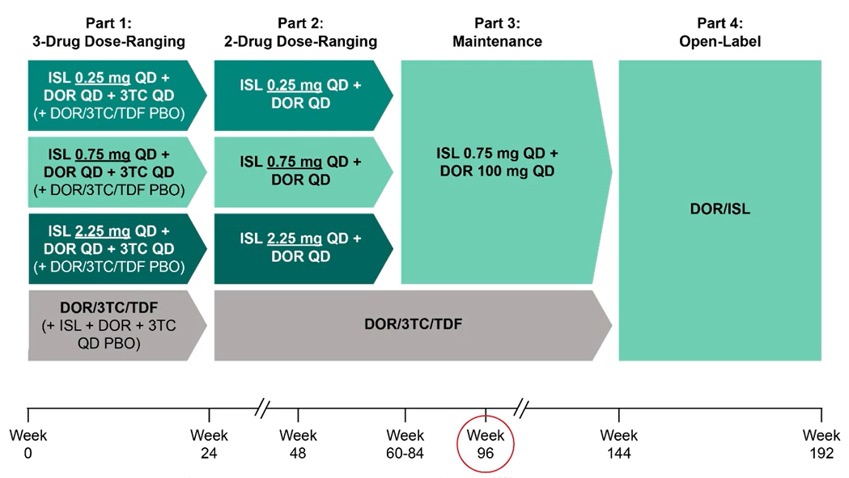
Le traitement du VIH | Analyse d’innocuité de l’Islatravir + doravirine
Analyse d’innocuité de l’Islatravir + doravirine
Une étude de phase IIb a évalué l'innocuité et l'efficacité d'un traitement quotidien à base d'islatravir et de doravirine par rapport à la doravirine, au TDF et à la lamivudine pendant 96 semaines.
En 2020, les chercheurs ont rapporté que l'islatravir et la doravirine étaient une association puissante.
Cunningham OAB0304
Notes:
L'islatravir est la première molécule d'une nouvelle classe de médicaments antirétroviraux - un inhibiteur nucléosidique de translocation de la transcriptase inverse (ITNTI).
Cette étude a comparé l'islatravir (ISL) et la doravirine (DOR), administrés quotidiennement, à la doravirine, au fumarate de ténofovir disoproxil (TDF) et à la lamivudine (3TC).
Pendant les 24 premières semaines, les participants prenant de l'islatravir et de la doravirine ont également pris de la lamivudine.
L'islatravir était administré à l'une des trois doses suivantes (0,25, 0,75 ou 2,25 mg).
Les personnes dont la charge virale était indétectable à 24 semaines ont arrêté la lamivudine et ont poursuivi une bithérapie.
Entre les semaines 60 et 84, les participants sont passés à une dose de 0,75 mg d'islatravir.
Les données sur la suppression virale à la 96ème semaine 96 ont été présentées lors du congrès HIV Glasgow 2020.
Résumé: https://theprogramme.ias2021.org/Abstract/Abstract/744

Slide 18
Le traitement du VIH | Analyse d’innocuité de l’Islatravir + doravirine
121 participants ont été inclus dans l'analyse de sécurité.
Des taux similaires d'effets secondaires ont été observés dans tous les groupes de l'étude.
Les effets secondaires les plus fréquents étaient une diarrhée légère et transitoire et des maux de tête.
La diarrhée a été plus fréquemment rapportée dans le groupe doravirine/lamivudine/TDF (19,4%) que dans les groupes islatravir (7,9% combinés).
Les maux de tête étaient plus fréquents dans les groupes islatravir (11,1%) que dans le groupe doravirine/lamivudine/TDF (6,5%).
Cunningham OAB0304
Notes:
Lors de l'IAS 2021, une analyse de l’innocuité a été présentée portant sur les 96 semaines de l'étude.
Aucun événement indésirable grave lié au médicament n'a été signalé et aucun abandon lié au médicament n'a eu lieu après la 48ème semaine.
Les auteurs concluent que l'islatravir a été bien toléré, quelle que soit la dose, pendant les 96 semaines de traitement.

Slide 19
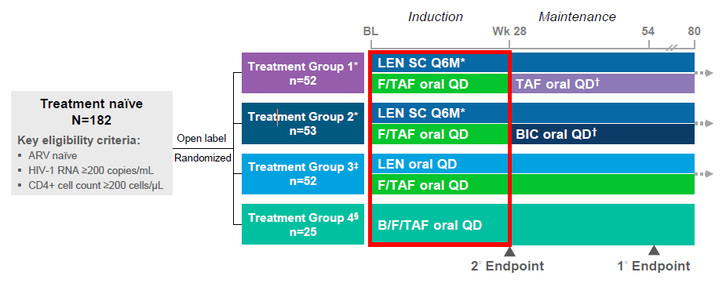
Le traitement du VIH | Le lénacapavir injectable à action prolongée en traitement de première intention
Le lénacapavir injectable à action prolongée en traitement de première intention
Une étude de phase II est en cours sur le lénacapavir injectable, administré deux fois par an.
182 participants prenant le traitement contre le VIH pour la première fois ont été répartis au hasard en quatre groupes.
Le lénacapavir a été administré sous forme d'injection sous-cutanée dans deux groupes.
Gupta OALB0302
Notes:
Le lénacapavir est la première molécule d'une nouvelle classe de médicaments antirétroviraux - un inhibiteur de la capside du VIH.
CALIBRATE est une étude de phase II, portant sur la tolérance, avec des données préliminaires sur l'efficacité recueillies auprès d'un nombre limité de participants. L'âge moyen était de 29 ans ; 7% de femmes ; 52% de Noirs ; 15% avec une charge virale supérieure à 100 000 au départ.
Le groupe témoin (groupe 4 sur le diagramme) a pris quotidiennement du bictegravir oral avec de l'emtricitabine (FTC) et du ténofovir alafenamide (TAF). Un deuxième groupe (groupe 3) a pris des comprimés de lénacapavir associés à du FTC/TAF.
Les autres participants ont pris du lénacapavir oral et du FTC/TAF pendant deux semaines, puis ont commencé à prendre du lénacapavir en injection sous-cutanée (sous la peau). Après 28 semaines, s'ils avaient une charge virale inférieure à 50, ils passaient soit au lénacapavir plus TAF (groupe 1), soit au lénacapavir plus bictegravir (groupe 2).
Résumé : https://theprogramme.ias2021.org/Abstract/Abstract/2211

Slide 20
Le traitement du VIH | Le lénacapavir injectable à action prolongée en traitement de première intention
À la semaine 28, la suppression virale était de 94% dans les groupes lénacapavir (données regroupées), contre 100 % dans le groupe des antirétroviraux par voie oral.
Cependant, la suppression virale apparemment plus faible est due à 10 individus sur 157 :
Absence de données pour 8 personnes
1 personne a abandonné le traitement
1 échec possible du traitement (à confirmer à la semaine 54).
Aperçu des résultats à la 28ème semaine
Gupta OALB0302
Notes:
Le groupe témoin (groupe 4 sur le diagramme) a pris quotidiennement du bictegravir oral avec de l’emtricitabine (FTC) et du ténofovir alafenamide (TAF).

Slide 21
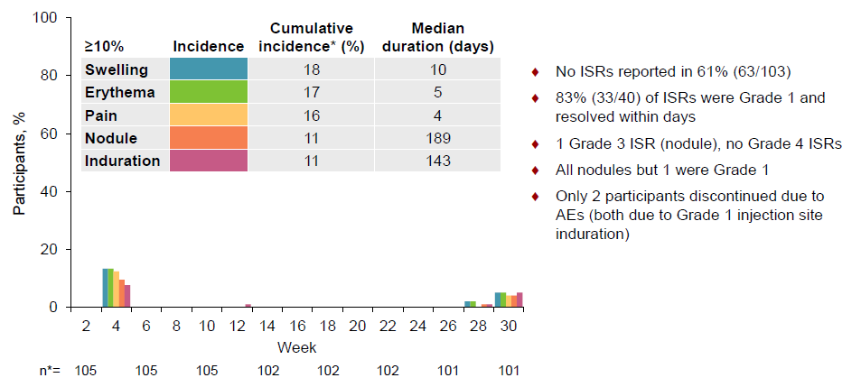
Le traitement du VIH | Le lénacapavir injectable à action prolongée en traitement de première intention
Il n'y a pas eu d'effets secondaires graves.
Les participants ont signalé des réactions au site d'injection sous forme de gonflement, de rougeur ou de douleur (17%).
Certains ont présenté de petites bosses ou un durcissement de la peau au site d'injection (11 %).
Pour que le traitement deux fois par an devienne réalité, le lenacapavir devra être associé à un autre médicament à action prolongée.
Gupta OALB0302
Notes:
Le pourcentage de participants ayant signalé des réactions au site d'injection (gonflement, rougeur ou douleur) était d'environ 17 % pour chacune de ces réactions. Cependant, 11 % des participants ont présenté des nodules (petite bosse sous la peau au site d'injection) et/ou une induration (durcissement de la peau). Deux participants ont interrompu l'étude en raison de l'induration, les deux cas ont été classés comme légers (grade 1).
Dans cette étude, le lénacapavir injectable a été pris dans le cadre d'une association de médicaments comprenant un médicament par voie orale pris tous les jours. Pour qu'une combinaison de traitement entièrement injectable, deux fois par an, devienne réalité, il faudrait l'associer à un autre médicament injectable, ce qui devra être étudié. Les auteurs de l'étude ont déclaré que les résultats obtenus jusqu'à présent justifient de continuer les études sur le lénacapavir en l'associant avec de l'islatravir.

Slide 22
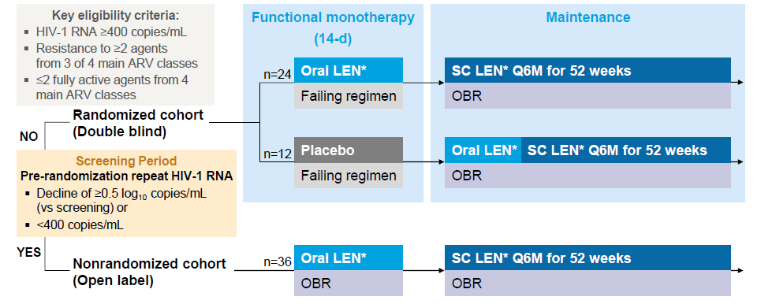
Le traitement du VIH | Le lénacapavir à action prolongée et le VIH pharmacorésistant
Le lénacapavir à action prolongée et le VIH pharmacorésistant
Une étude de phase II/III en cours sur le lénacapavir chez des personnes en échec de traitement contre le VIH et présentant un VIH multirésistant.
Molina OALX01LB02
Notes:
Le lénacapavir est la première molécule d'une nouvelle classe de médicaments antirétroviraux - un inhibiteur de la capside du VIH.
L'étude Capella a été menée auprès de personnes ayant déjà pris de nombreux traitements. Leur traitement anti-VIH actuel échouait et ils présentaient un VIH multirésistant
L'âge moyen était de 52 ans et 25% étaient des femmes. Les participants avaient en moyenne le VIH depuis 24 ans. Au moment du dépistage, la moitié d'entre eux avaient une charge virale supérieure à 32 000, et l'autre moitié un taux de CD4 inférieur à 150 (le plus faible : 3).
Les 72 participants ont été répartis entre un groupe ouvert (non randomisé) et un groupe en double aveugle (randomisé).
Le groupe ouvert (36) a reçu du lénacapavir plus un traitement de base optimisé (TBO), c'est-à-dire la meilleure combinaison d'autres médicaments en vertu du profil de résistance du VIH de cette personne.
24 personnes ont pris du lénacapavir par voie orale pendant deux semaines, puis des injections de lénacapavir plus TBO.
12 personnes ont pris un placebo pendant deux semaines, suivi par du lenacapavir par voie orale, puis des injections de lénacapavir plus TBO.
Résumé: https://theprogramme.ias2021.org/Abstract/Abstract/2605

Slide 23
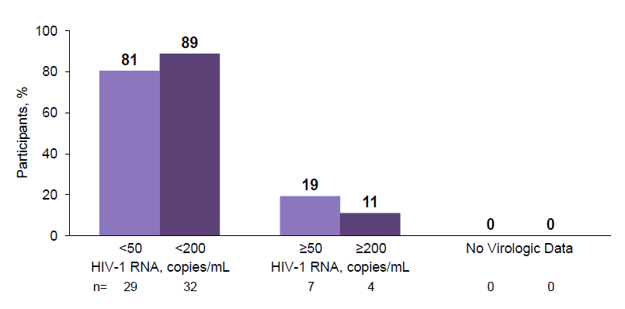
Le traitement du VIH | Le lénacapavir à action prolongée et le VIH pharmacorésistant
La résistance à au moins deux ARV de chaque classe était de 99% (INTI), 97% (INNTI), 81% (IP) et 69% (INSTI).
Dans le groupe randomisé, à la semaine 26, 81% avaient une charge virale inférieure à 50 et 89% inférieure à 200.
Le taux moyen de CD4 est passé de 143 à 224.
Il n'y a pas eu d'effets secondaires graves. Les effets les plus fréquents étaient des réactions au site d'injection.
Molina OALX01LB02
Notes:
Les résultats d'efficacité du groupe ouvert n'ont pas été présentés car certaines personnes n'avaient pas encore atteint le stade des 26 semaines.
Pour plus de la moitié des 36 participants du groupe randomisé, les chercheurs n'ont pas été en mesure de mettre en place un traitement de base optimisé (TBO) contenant plus d'un médicament actif. Six personnes n'avaient pas de médicament actif dans leur TBO, mais quatre d'entre elles ont néanmoins atteint une charge virale indétectable (c'est-à-dire une efficacité de 67 % chez les participants sous ce ce qui était essentiellement une monothérapie au lénacapavir).
La plupart des réactions au site d'injection, telles que rougeur, gonflement et douleur, ont disparu dans les deux semaines. Cependant, 18 % des participants ont présenté des nodules ou de petites bosses sous la peau au site d'injection et 11 % ont présenté une induration ou un durcissement des tissus à cet endroit.

Slide 24
Le COVID-19 et le VIH
25 Les séropositifs hospitalisés avec le COVID-19
27 La charge virale, le taux de CD4 et l’évolution du COVID-19
29 L’accès au traitement pendant l’épidémie de COVID-19
31 La distribution des médicaments sur plusieurs mois
dans les pays soutenus par PEPFAR
33 L’impact à long terme des perturbations
36 La mise en place de services virtuels
39 La réponse immunitaire au COVID-19
42 L’augmentation de la violence sexuelle pendant l’épidémie de COVID-19

Slide 25
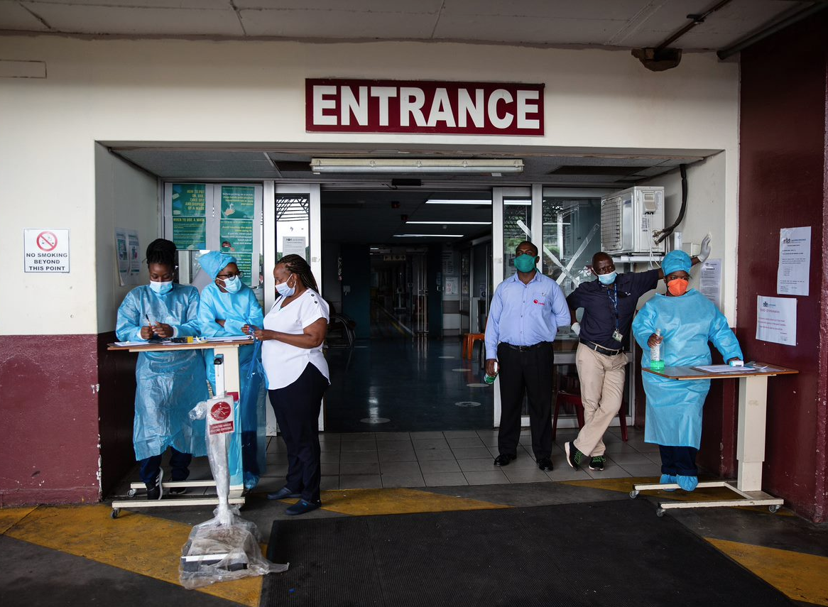
Le COVID-19 et le VIH | Les séropositifs hospitalisés avec le COVID-19
Les séropositifs hospitalisés avec le COVID-19
Des données portant sur 268 412 personnes hospitalisées avec le COVID-19 ont été rapportées à l'OMS, de janvier 2020 à avril 2021.
Ce chiffre comprenait plus de 15 000 cas de COVID-19 chez des personnes séropositives. ​
La plupart des cas ont été signalés en Afrique du Sud (94,6 %).
Les personnes séropositives hospitalisées avec le COVID-19 étaient majoritairement des femmes (63%) et relativement jeunes (49% avaient moins de 45 ans).
James Oatway/IMF Photo. CC BY-NC-ND 2.0
Bertagnolio PEBLB20
Notes:
Les données soumises à la plateforme ne contenaient pas d'informations sur le taux de CD4 et la charge virale.
Résumé: https://theprogramme.ias2021.org/Abstract/Abstract/2498

Slide 26
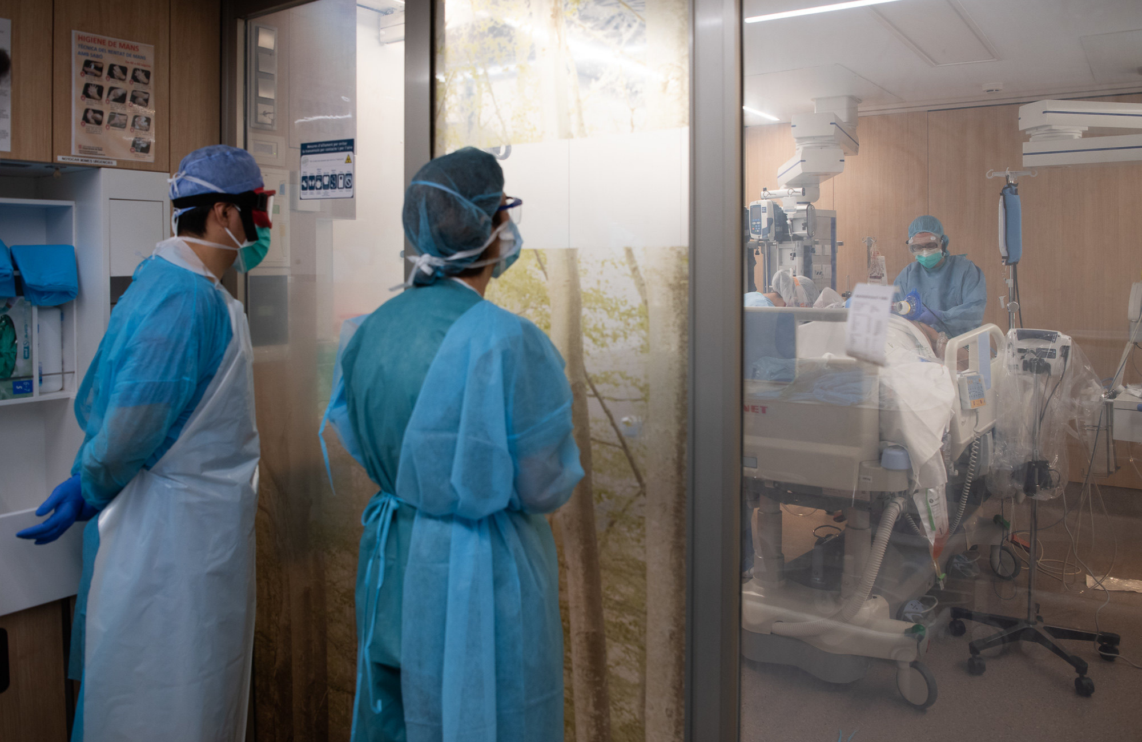
Le COVID-19 et le VIH | Les séropositifs hospitalisés avec le COVID-19
Les personnes séropositives étaient 13% plus susceptibles d'être admises à l'hôpital pour une COVID-19 grave que les personnes séronégatives.
Les personnes séropositives étaient 30% plus susceptibles de mourir après leur admission à l'hôpital que les personnes séronégatives.
Parmi les personnes séropositives, les facteurs suivants étaient associés à un risque accru de décès : le diabète, l'hypertension, le fait d'être un homme et d'être âgé de 75 ans ou plus.
Francisco Àvia/Clinique hôpital de Barcelone. CC BY-ND 2.0
Bertagnolio PEBLB20
Notes:
Lors d'une conférence de presse de l'IAS, le Dr Silvia Bertagnolio a déclaré que ces résultats avaient conduit l'OMS à recommander la vaccination en priorité pour les personnes vivant avec le VIH..
Analysé par région, le VIH reste un facteur indépendant de risque de décès après une admission à l'hôpital dans la région africaine telle que définie l'OMS, mais pas en Europe ni aux Amériques.

Slide 27
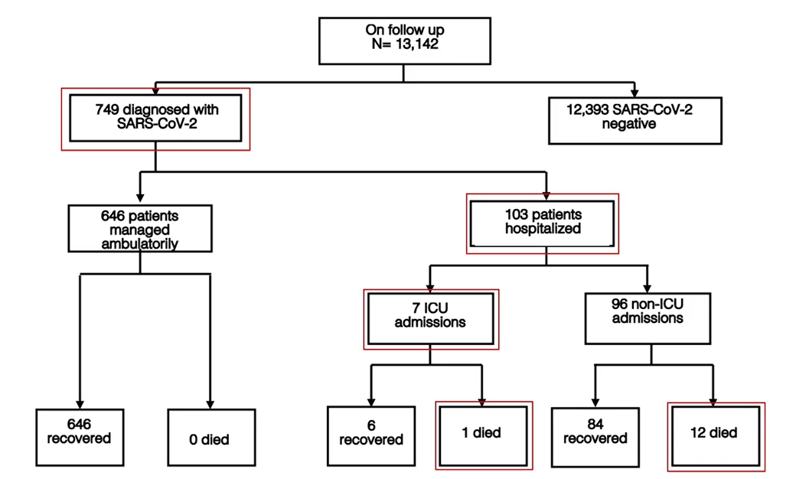
Le COVID-19 et le VIH | La charge virale, le taux de CD4 et l’évolution du COVID-19
La charge virale, le taux de CD4 et l’évolution du COVID-19
Cohorte de 13 142 personnes soignées pour le VIH en Catalogne, en Espagne.
5,7 % (749) avaient reçu un diagnostic de COVID-19 à la mi-décembre 2020.
Parmi les personnes diagnostiquées avec le COVID-19, 13,8% ont été hospitalisées, 0,9% ont été admises en soins intensifs et 1,7% sont décédées.
Nomah OALB0301
Notes:
Plusieurs grandes études ont montré que les personnes séropositives présentaient un risque accru de COVID-19 grave.
Cette étude a examiné l'impact de facteurs tels que la charge virale, la suppression immunitaire ou l’état de santé sous-jacent.
La cohorte de personnes suivies pour le VIH en Catalogne, en Espagne, est principalement composée d'hommes (81%), d'âge moyen (âge médian 47 ans), indétectables (81%) et vivant avec au moins une condition sous-jacente. Le taux médian de CD4 est de 692.
Résumé: https://theprogramme.ias2021.org/Abstract/Abstract/1099

Slide 28
Le COVID-19 et le VIH | La charge virale, le taux de CD4 et l’évolution du COVID-19
Après ajustement des facteurs de confusion:
Les personnes séropositives étaient plus susceptibles d’avoir le COVID-19 si c’était des migrants, des hommes gays ou bisexuels ou si elles présentaient au moins quatre comorbidités.
Le fait d'avoir plusieurs comorbidités - par exemple une maladie cardiovasculaire, une maladie rénale chronique, un cancer ou une hypertension artérielle - était fortement associé à un risque de complications graves.
Les risques d’hospitalisation ou de décès étaient plus élevés chez les personnes âgées de plus de 75 ans et les migrants.
Le taux de CD4 n'était pas associé à un risque de COVID-19 grave chez les personnes dont la charge virale était indétectable.
Chez les personnes ayant une charge virale détectable, un taux de CD4 inférieur à 500 était associé à un risque accru de complications graves.
Nomah OALB0301
Notes:
Toutes les associations sont rapportées à partir de modèles multivariés de régression de Cox.
Les personnes séropositives âgées de 75 ans ou plus étaient trois fois et demie plus susceptibles d'avoir un COVID-19 grave (hospitalisation ou décès) que les personnes plus jeunes.
Chaque comorbidité supplémentaire était associée à une augmentation substantielle du risque de COVID-19 grave.
Les auteurs concluent que ces facteurs de risque devraient être utilisés pour vacciner en priorité les personnes séropositives contre le COVID-19, en classant les personnes dont la charge virale n'est pas indétectable et dont le taux de CD4 est faible, ainsi que celles qui présentent un nombre élevé de comorbidités, comme ayant particulièrement besoin d'être vaccinées.

Slide 29
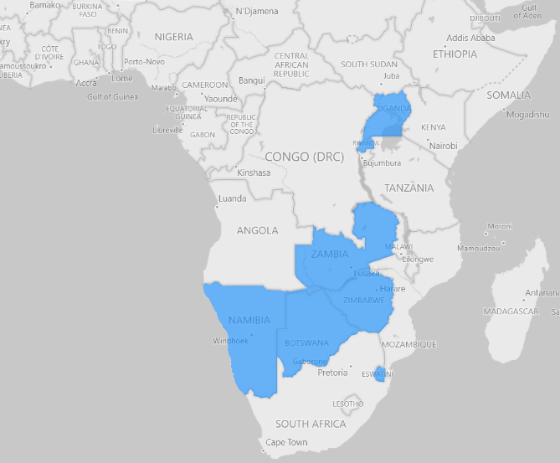
Le COVID-19 et le VIH | L’accès au traitement pendant l’épidémie de COVID-19
L’accès au traitement pendant l’épidémie de COVID-19
La pandémie de COVID-19 a-t-elle perturbé l'accès au traitement et aux soins du VIH ?
Cette évaluation a porté sur sept pays d'Afrique subsaharienne soutenus par le programme américain PEPFAR.
L'analyse a porté sur 2541 sites administrant un traitement à environ 1,8 million de personnes vivant avec le VIH.
Mehta OALX01LB04
Notes:
Les premières modélisations de l'impact de l'épidémie COVID-19 projetaient que les personnes séropositives auraient du mal à accéder au traitement en raison des confinements nationaux, des restrictions de voyage et des systèmes de santé débordés.
Des chercheurs des Centres américains de contrôle et de prévention des maladies (CDC) ont évalué les données relatives aux interruptions de traitement au Botswana, en Eswatini, en Namibie, au Rwanda, en Ouganda, en Zambie et au Zimbabwe. Les programmes de traitement du VIH dans ces pays sont soutenus par le plan d'urgence du président américain pour la lutte contre le sida (PEPFAR).
Résumé: https://theprogramme.ias2021.org/Abstract/Abstract/2641

Slide 30
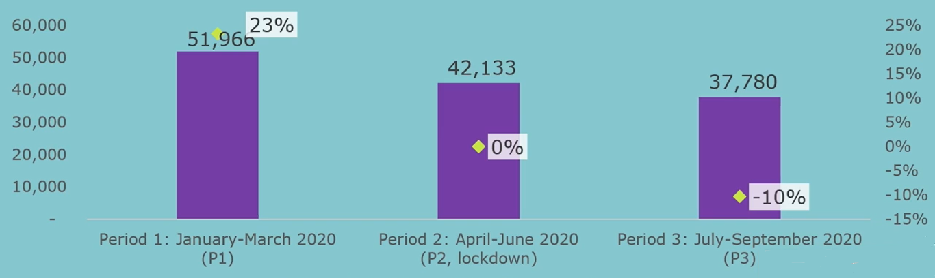
Le COVID-19 et le VIH | L’accès au traitement pendant l’épidémie de COVID-19
2,8% des patients ont vécu des interruptions de traitement avant le confinement, 2,3% pendant le confinement et 2,06% après.
Dans l'ensemble, 23% de patients en plus ont vécu des interruptions de traitement avant le confinement que pendant.
Les interruptions ont été évitées grâce aux adaptations effectuées par les services, par exemple la distribution de médicaments sur plusieurs mois.
Total
% Différence avec P2
Mehta OALX01LB04
Notes:
Les chercheurs ont comparé le nombre de patients ayant vécu une interruption de traitement au cours des mois où les mesures COVID-19 étaient les plus restrictives (avril-juin 2020) avec les périodes de trois mois précédant le confinement (janvier-mars 2020) et après le confinement (juillet-septembre 2020).
Les résultats varient d'un pays à l'autre, mais le taux d'interruption de traitement après le confinement était soit plus faible que pendant, soit restait plus faible qu'avant le confinement dans tous les pays évalués, à l'exception du Botswana.
Les services de traitement du VIH ont eu recours à des stratégies telles que le renouvellement des traitements dans des établissements alternatifs et au sein de la communauté, la prescription de médicaments pour des périodes plus longues, par exemple six mois au lieu de trois, et la mise en œuvre de mesures de distanciation sociale et d'atténuation dans les cliniques.

Slide 31
Le COVID-19 et le VIH | Dispensation des médicaments sur plusieurs mois dans les pays soutenus par PEPFAR
Distribution des médicaments sur plusieurs mois dans les pays soutenus par PEPFAR
Les objectifs du PEPFAR pendant l’épidémie de COVID-19 étaient notamment de garantir un traitement continu du VIH et de réduire l'exposition du personnel et des patients au COVID-19.
Un élément clé était de séparer la dispensation des médicaments des soins cliniques.
Sur les 52 pays examinés, 30 ont modifié leur politique de dispensation mensuelle de médicaments à partir de mars 2020.
PWRDF. CC BY 2.0
Godfrey SA3302
Notes:
Le plan d'urgence du président américain pour la lutte contre le sida (PEPFAR) aide les pays à ressources limitées à administrer des programmes de traitement et de soins du VIH.
La dispensation des médicaments a été séparée des soins cliniques grâce à la dispensation pour plusieurs mois (MMD), mais aussi grâce à la décentralisation de la distribution des médicaments et des services de télésanté.
Les directives de l'OMS recommandent de dispenser 3 à 6 mois de traitement pour les personnes sous traitement antirétroviral stable depuis au moins six mois, mais cette recommandation n’était pas universellement appliquée avant le COVID-19.
Pendant l’épidémie de COVID-19, le PEPFAR a suggéré d'élargir l'accès aux prescriptions de plusieurs mois pour inclure : les enfants, les femmes enceintes et allaitantes, les personnes ayant récemment commencé un traitement et les personnes ne répondant pas à la définition de stabilité clinique.
Session: https://theprogramme.ias2021.org/Programme/Session/162

Slide 32
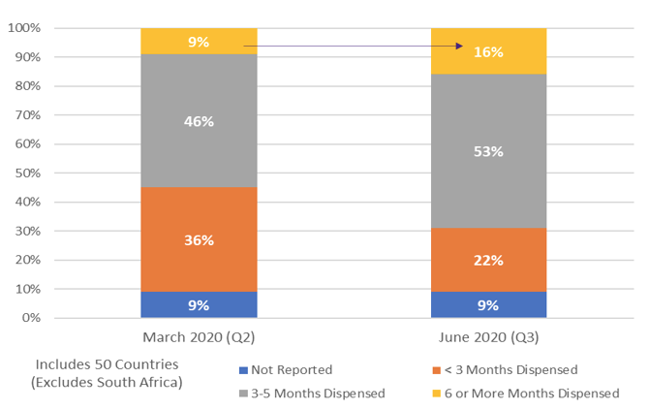
Le COVID-19 et le VIH | Dispensation des médicaments sur plusieurs mois dans les pays soutenus par PEPFAR
L’accès à la dispensation des médicaments pour plusieurs mois a été étendu.
Les enfants et les adolescents ont été inclus (voir diapo 83)
La mise en œuvre a nécessité de travailler sur les chaînes d'approvisionnement, de planifier au niveau des installations et d’engager les clients.
Changement dans les prescriptions de mars à juin 2020
Godfrey SA3302
Notes:
En pédiatrie, la dispensation des médicaments pour 3 à 5 mois est passée de 31 % à 45 %. (Voir la diapositive 83 pour une autre étude à ce sujet chez les enfants et les jeunes).
Les chaînes d'approvisionnement ont souffert dans les premiers jours de la pandémie, car les confinement et l’épidémie de COVID-19 ont affecté la fabrication des médicaments et des emballages ainsi que le transport des matières premières.
Le PEPFAR a maintenu des stocks tampons centralisés, utilisés pour réapprovisionner les établissements locaux.
Les établissements ont du calculer leurs besoins en médicaments à la lumière de la dispensation pour plusieurs mois et les commander rapidement.

Slide 33
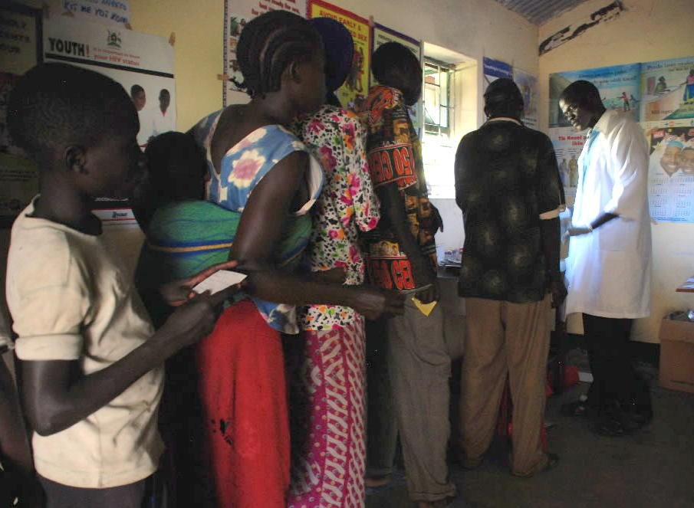
Le COVID-19 et le VIH | L’impact à long terme des perturbations
L’impact à long terme des perturbations
En 2020, on craignait que le COVID-19 ne perturbe la prestation des services de lutte contre le VIH, avec des répercussions sur les taux de dépistage, l'accès au antirétroviraux, les nouvelles infections et les décès.
En 2020, la modélisation a conclu que la perturbation à court terme des services de prévention du VIH aurait un impact limité sur les décès.
Toutefois, une perturbation grave des services de traitement antirétroviral aurait des répercussions beaucoup plus importantes.
Victoria Holdsworth/Secretariat du Commonwealth . CC BY-NC 2.0
Godfrey SA3302
Notes:
Les perturbations comprennent la fermeture d'établissements, la pénurie de personnel médical, la perturbation des chaînes d'approvisionnement, les restrictions de voyage et la peur d'accéder aux soins.
Les répercussions dépendent de la gravité et de la durée des perturbations et de la manière dont les services y répondent.
La modélisation a suggéré que la perturbation à court terme des services de traitement antirétroviral pourrait conduire à une augmentation de 39 à 87 % de la mortalité liée au VIH en 2020 et de 15 à 29 % sur la période 2020-2025. Les responsables des politiques ont été avisés qu’il fallait maintenir en priorité les services de traitement antirétroviral.
Session: https://theprogramme.ias2021.org/Programme/Session/63

Slide 34
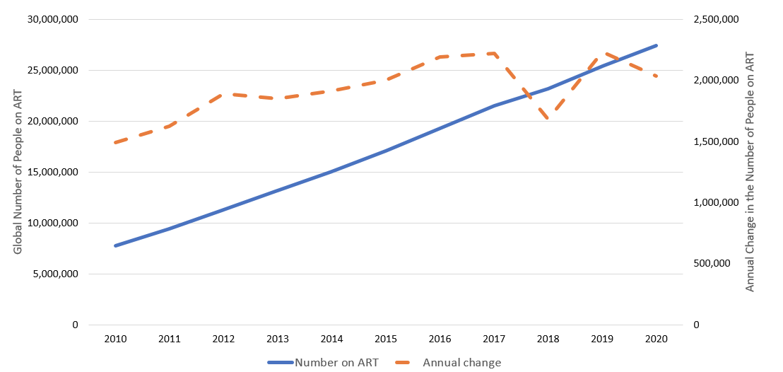
Le COVID-19 et le VIH | L’impact à long terme des perturbations
Quel a été le véritable impact du COVID-19?
La plupart des pays disposant de données sur le dépistage du VIH ont enregistré une baisse de 40 à 80 % en 2020.
Le nombre de personnes sous traitement antirétroviral n’a pas diminué dans la plupart des pays.
Les données suggèrent que les pays ont maintenu les services, malgré les difficultés.
Tendance du nombre de personnes sous traitement et évolution annuelle
Stover SY0402
Notes:
Les données soumises à l'outil de suivi des services VIH de l'ONUSIDA/OMS/UNICEF ont montré une baisse du taux de dépistage du VIH dans la plupart des pays en 2020, mais pas dans tous. Dans certains pays, le taux de dépistage a rebondi vers la fin de l'année.
Le nombre de personnes sous traitement antirétroviral n'a pas diminué, mais le taux d'augmentation a peut-être ralenti.

Slide 35
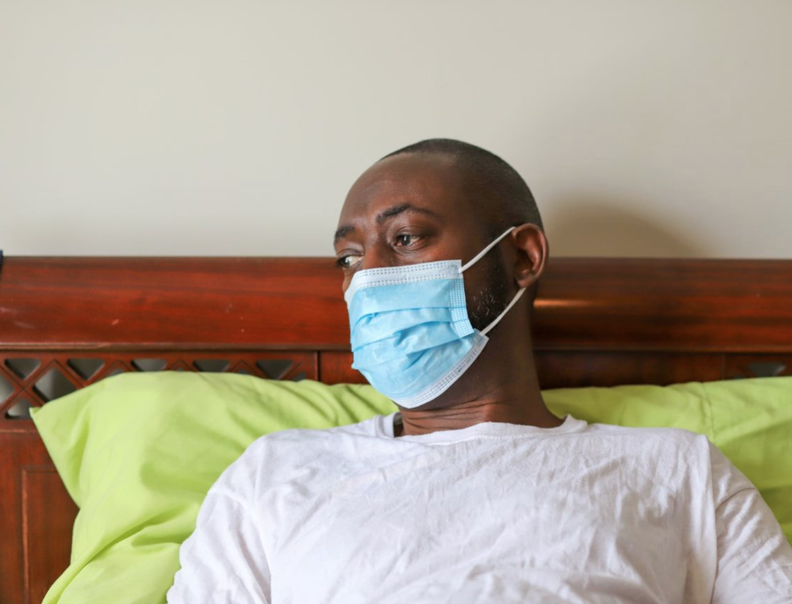
Le COVID-19 et le VIH | L’impact à long terme des perturbations
Une modélisation récente a examiné l'impact potentiel des perturbations dû au COVID-19 sur la réalisation des objectifs de l'ONUSIDA.
Les perturbations pourraient entraîner de 120 000 à 290 000 nouvelles infections et de 70 000 à 150 000 décès dus au sida au cours de la période 2020-2025.
Si les services rattrapent leurs retards après la pandémie, les effets des perturbations liées au COVID disparaîtront en grande partie d'ici 2025.
Robin J Gentry/Shutterstock
Stover SY0402
Notes:
Les objectifs de l'ONUSIDA pour 2030 comprennent la réduction du nombre de nouvelles infections au VIH et de décès liés au sida de 90 % entre 2010 et 2030.
Les auteurs concluent que malgré les perturbations, la plupart des services ont bien réagi. Un soutien continu aux services est essentiel pour éviter une augmentation importante des décès liés au VIH.

Slide 36
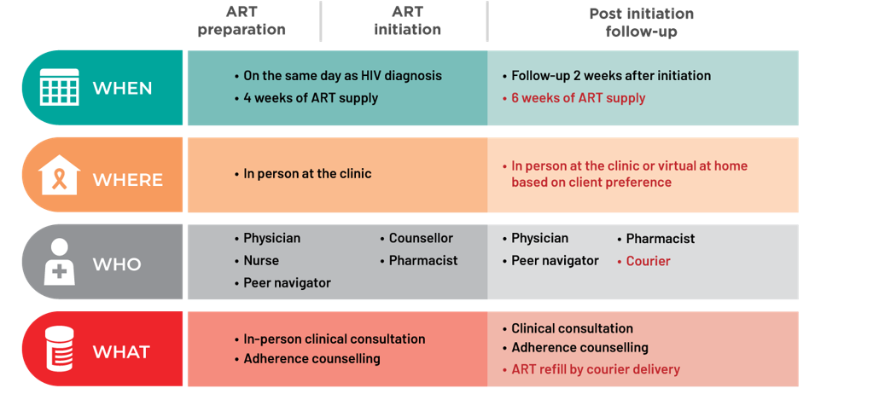
Le COVID-19 et le VIH | La mise en place de services virtuels
La mise en place de services virtuels
L'Institut de recherche et d'innovation sur le VIH en Thaïlande a transféré ses services vers un modèle de télésanté pendant la pandémie de COVID-19, y compris pour les traitements, la PrEP et le suivi médical des transgenres.
Pour avoir droit au traitement antirétroviral le jour même du diagnostic, les clients devaient auparavant être disponibles pour une visite de suivi dans une clinique - la télésanté a été ajoutée comme option pendant l'épidémie de COVID-19.
Ramautarsing SY1203
Notes:
Les services modifiés comprenaient l'initiation du traitement le jour même, les services de PrEP sous l'égide des populations clés, et deux cliniques habituellement disponibles dans le centre de Bangkok.
Entre mars et août 2020, le service de traitement le jour même du diagnostic a assuré 434 visites de suivi, avec environ 35 % des personnes choisissant l'option en ligne.
Session: https://theprogramme.ias2021.org/Programme/Session/113

Slide 37
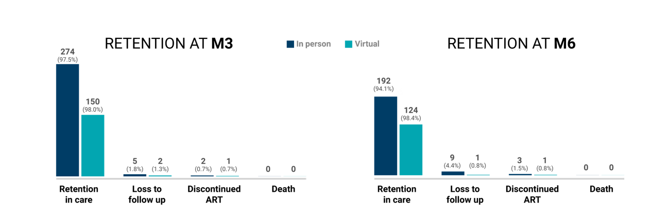
Le COVID-19 et le VIH | La mise en place de services virtuels
Après la mise en place du traitement antirétroviral le jour même du diagnostic, la rétention dans les soins au 3ème mois et au 6ème mois était élevée et il n'y avait pas de différences significatives entre le suivi en personne et le suivi virtuel.
Le retour des prestataires et des clients a été très positif
Ramautarsing SY1203
Notes:
La rétention des services au troisième mois était de 97,5 % pour les visites en personne et de 98 % pour les visites virtuelles et au 6ème mois de 94,1 % pour les visites en personne et 98,4 % pour les visites virtuelles.
Dans leurs commentaires, les prestataires ont souligné que la télésanté était bonne pour la vie privée des clients, qu'elle réduisait le besoin de se déplacer et qu'elle permettait aux clients d'économiser du temps et de l'argent. Les clients ont déclaré que la télésanté était pratique, qu'elle évitait les temps d'attente en clinique, qu'elle permettait d'économiser des frais de déplacement et du temps, et qu'elle évitait d'avoir à s'absenter du travail.

Slide 38
Le COVID-19 et le VIH | La mise en place de services virtuels
Les changements apportés aux services de PrEP sous l'égide des populations clés comprennent le passage à la télésanté (consultations en ligne) et à l'auto-prélèvement pour le dépistage des IST.
Tangerine est la première clinique de santé intégrale pour les personnes transgenres en Asie.
Pour tous les services, la prestation de services en ligne a commencé avant l'épidémie, s'est accélérée pendant la pandémie et se poursuivra.
Télésanté du service de conseils en ligne Tangerine
(1er Avril - 31 Aout 2020)
444 clients au total
526 services dont:
Hormone
VIH
PrEP
PEP
Chirurgie d’affirmation
du genre
IST
Ramautarsing SY1203
Notes:
Autant de services et d'interactions que possible se déroulent en ligne, afin de minimiser les interactions en face à face.
Les options de télésanté pour la PrEP étaient accessibles aux personnes qui étaient sous PrEP depuis au moins trois mois. Le dépistage, l'initiation de la PrEP et le suivi initial ont eu lieu en personne.
Sur les 526 services en ligne consultés, la majorité (393) concernait les hormones, suivies par les IST (43), le VIH (41) et la chirurgie d'affirmation du genre (30), avec des pourcentages plus faibles pour la PrEP et la PPE.

Slide 39
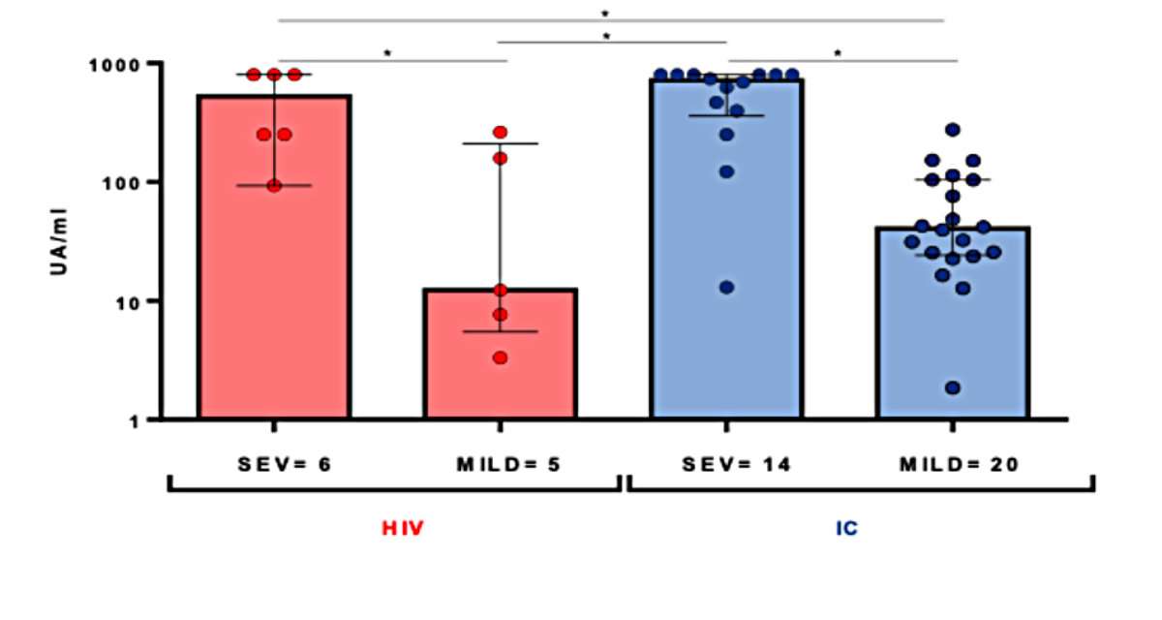
Le COVID-19 et le VIH | La réponse immunitaire au COVID-19
La réponse immunitaire au COVID-19
L'étude a évalué la réponse immunitaire chez 11 personnes séropositives et 39 personnes séronégatives qui s'étaient rétablies du COVID-19.
Presque toutes les personnes séronégatives (94 %) et 73 % des personnes séropositives avaient des anticorps IgG anti SRAS-CoV-2 détectables après trois mois.
Toutes les personnes atteintes d'un COVID-19 grave avaient des anticorps, mais 60 % des personnes séropositives souffrant d’un COVID-19 léger n'en avaient pas
IgG anti SRAS-CoV-2 spécifique à la protéine Spike au 3ème mois
Tiraboschi OAB0101
Notes:
Une immunité compromise est liée à une évolution négative pour le COVID-19. Cette recherche a examiné à la fois l'immunité humorale (réponse en anticorps) et l'immunité cellulaire (réponse des cellules B et T).
Dans le groupe des séropositifs, l'âge médian était de 52 ans, tous étaient sous traitement antirétroviral (TAR). Le taux de cellules CD4 allait de 284 à 1000, mais cinq d'entre eux avaient eu un nadir (le taux le plus bas) inférieur à 220. Cinq souffraient d'un COVID-19 léger et six d'un COVID-19 modéré à sévère. Dans le groupe séronégatif, 20 avaient eu un COVID-19 léger et 19 un COVID-19 modéré à sévère.
Résumé : https://theprogramme.ias2021.org/Abstract/Abstract/1308

Slide 40
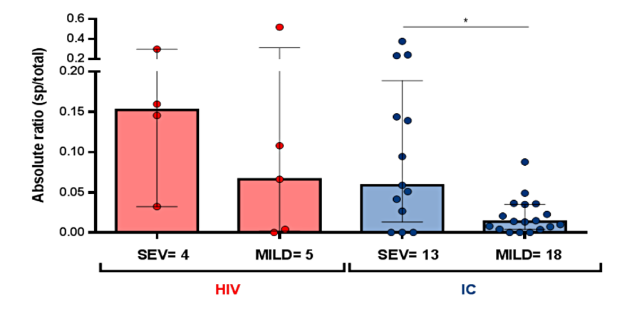
Le COVID-19 et le VIH | La réponse immunitaire au COVID-19
10/11 personnes séropositives avaient des lymphocytes B à mémoire capables de produire des anticorps contre la protéine spike du SRAS-CoV-2 à six mois, y compris parmi les personnes sans anticorps IgG détectables.
IL y avait une corrélation entre la gravité du COVID-19 et la force de l'immunité adaptative humorale et cellulaire à six mois.
Les résultats suggèrent que les personnes séropositives développent une "immunisation naturelle" comparable à celle des personnes séronégatives après avoir guéri du COVID-19.
Les cellules B à mémoire au 6ème mois
Tiraboschi OAB0101
Notes:
Le taux d'anticorps diminue généralement avec le temps, mais les lymphocytes B à mémoire peuvent en fabriquer de nouveaux si le virus revient.

Slide 41
Le COVID-19 et le VIH | La réponse immunitaire au COVID-19
Une étude associée a évalué l'immunité contre le SRAS-CoV-2 chez des personnes guéries d'un COVID-19.
Elle a analysé des prélèvements sanguins provenant de 21 personnes séropositives et de 21 personnes séronégatives souffrant d’un COVID-19 léger à modéré.
75 % des personnes séropositives et 85 % des personnes séronégatives présentaient des anticorps SRAS-CoV-2 détectables.
Tous les participants présentaient des signes d'immunité cellulaire contre le SRAS-CoV-2, mais les réponses du groupe de séropositifs étaient plus faibles et moins larges.
Un taux de CD4 bien préservé était un des facteurs clés pour une meilleure réponse en anticorps avec une capacité de neutralisation plus élevée.
Polo OALA01
Notes:
Les personnes séropositives étaient toutes sous traitement antirétroviral avec une charge virale indétectable et un taux médian de CD4 de 554.
L'âge médian des deux groupes était de 47 ans (groupe séropositif) et de 41 ans (groupe séronégatif).
Les chercheurs ont mesuré les niveaux d'anticorps IgG anti-SRAS-CoV-2 et leur efficacité contre la souche originale (de type sauvage) du SRAS-CoV-2. Ils ont évalué les réponses des cellules T spécifiques du SRAS-CoV-2 et mesuré les cellules T, les cellules B et les cellules NK (Natural Killer).
Chez les personnes séropositives, un taux de CD4 bien préservé parait être un facteur clé pour obtenir de meilleures réponses en anticorps avec une capacité de neutralisation plus élevée. Ceci suggère que le traitement antirétroviral permet non seulement de contrôler le VIH mais aussi d'améliorer la capacité à contrôler d'autres infections.
Résumé : https://theprogramme.ias2021.org/Abstract/Abstract/166

Slide 42
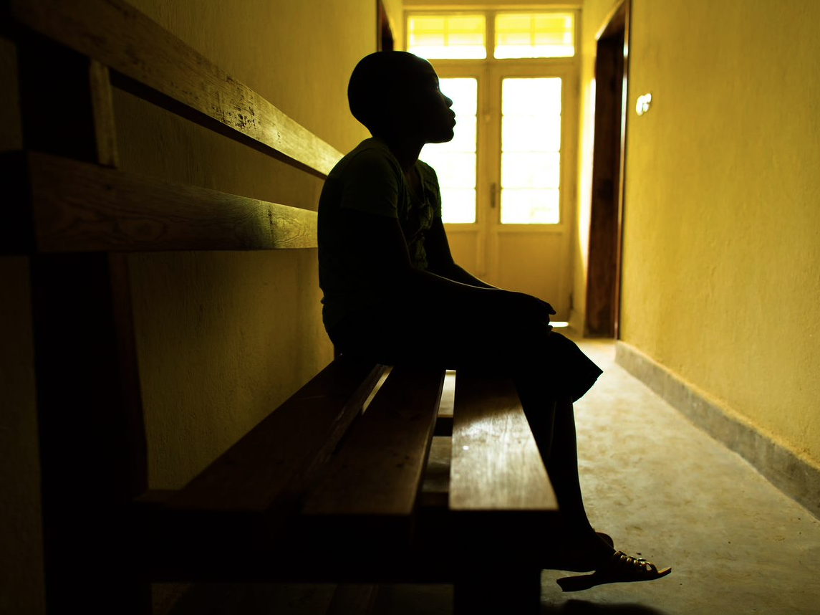
Le COVID-19 et le VIH | L’augmentation de la violence sexuelle pendant l’épidémie de COVID-19
L’augmentation de la violence sexuelle pendant l’épidémie de COVID-19
L'étude s'est penchée sur les rapports déposées à la suite d'un viol et le recours à la PPE chez les femmes et les filles enregistrés dans les dossiers médicaux de routine en Ouganda.
Elle a également examiné les violences sexuelles et les grossesses précoces chez les filles de moins de 18 ans signalées auprès de la ligne d’assistance téléphonique destinée aux enfants en Ouganda.
Les chiffres ont été comparés avant le COVID-19 (octobre 2019 à mars 2020) et pendant la pandémie (avril à septembre 2020).
Morgana Wingard/USAID. CC BY-NC 2.0
Apondi OAD0301
Notes:
En Ouganda, les restrictions dues au COVID-19 ont entraîné une réduction des services de lutte contre la violence liée au sexe (VFS), qui n'étaient pas initialement considérés comme des services de santé essentiels lors des restrictions du COVID-19.
Résumé https://theprogramme.ias2021.org/Abstract/Abstract/2172

Slide 43
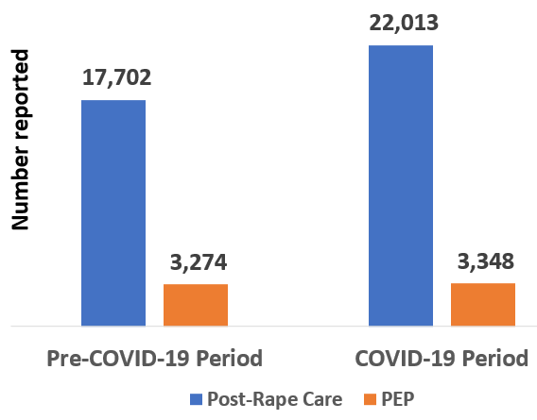
Le COVID-19 et le VIH | L’augmentation de la violence sexuelle pendant l’épidémie de COVID-19
Les déclarations déposés après un viol ont augmenté de 24%.
Le recours à la PPE a diminué de 18%.
Plus de 50 % des soins post-viol ont été prodigués après le délai recommandé de 72 heures, le confinement étant invoqué pour expliquer ce retard.
Rapports de soins post-viol et recours à la PPE avant et pendant l'épidémie COVID-19 et COVID-19
Apondi OAD0301
Notes:
Dans les six mois précédant le COVID-19, 17 702 femmes se sont présentées pour des soins post-viol et 3274 ont reçu une PPE. Dans la période de six mois étudiée pendant COVID-19, 22 013 femmes ont demandé des soins après un viol et 3348 ont pris une PPE.
Dans les six mois précédant COVID-19, 593 filles de moins de 18 ans ont signalé des violences sexuelles, contre 860 dans les six mois de COVID-19.
On a constaté une augmentation de 17% des grossesses chez les adolescentes, ce qui n'est pas statistiquement significatif.

Slide 44
Les vaccins contre le VIH,
l’immunothérapie et la recherche
d’un traitement curatif
45 Les vaccins
48 L’immunothérapie passive
50 Les anticorps aident à contrôler la charge virale chez les singes
52 Les contrôleurs post-traitement
55 Autres études du track A
59 Les thérapies géniques

Slide 45
Les vaccins contre le VIH, l’immunothérapie et la recherche d’un traitement curatif | Les vaccins
Les vaccins
Le succès des vaccins contre le COVID-19 en un an contraste avec l'échec des vaccins contre le VIH pendant plus de 20 ans.
Cela s'explique en partie par des investissements beaucoup plus importants dans les vaccins contre le COVID-19.
En outre, il n'existe pas non plus de réponse immunitaire naturelle efficace contre le VIH.
Le virus n'est pas éliminé par le système immunitaire, mais s'intègre dans l'ADN nucléaire des cellules où il peut échapper au système immunitaire.
Le VIH est plus varié que le SRAS-CoV-2 ; les vaccins contre le VIH doivent susciter des réponses plus larges contre plusieurs cibles virales et plusieurs souches virales.
Morris PR04
Notes:
Session: https://theprogramme.ias2021.org/Programme/Session/69

Slide 46
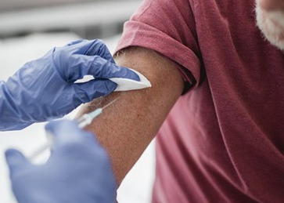
Les vaccins contre le VIH, l’immunothérapie et la recherche d’un traitement curatif | Les vaccins
Les prochains résultats sur l'efficacité d'un vaccin de phase III sont attendus en 2022-23 (Mosaico HVTN 706).
En cas d’échec, il s'agira peut être du dernier vaccin visant à produire des anticorps non neutralisants. Ceux-ci ne bloquent pas directement la réplication virale mais produisent une réponse immunitaire qui le fait.
La prochaine génération de vaccins devra produire des anticorps largement neutralisants (bNAb), qui bloquent directement la réplication virale et n’existent que chez de rares individus, et uniquement en cas d'infection chronique.
Olena Yakobchuk/Shutterstock
Morris PR04
Notes:
À la suite de la conférence, le 31 août 2021, l'étude de phase III Imbokodo (HVTN 705) s'est terminée prématurément en raison d'une protection insuffisante pour les femmes séronégatives d'Afrique australe qui y participaient : estimation de l'efficacité 25,2% (intervalle de confiance à 95% -10,5% à 49,3%).
Une étude parallèle, Mosaico (HVTN706), teste un vaccin similaire (mais non identique) chez les hommes ayant des rapports sexuels avec des hommes et les personnes transgenres. Cette étude est en cours.
En février 2020, l'étude de phase III sur le vaccin Uhambo (HVTN 702) a également pris fin en raison du manque d'efficacité chez les femmes.

Slide 47
Les vaccins contre le VIH, l’immunothérapie et la recherche d’un traitement curatif | Les vaccins
Idée centrale : le ciblage germinal. Il s'agit de "rétroconcevoir" les bNAb pour trouver leurs cellules B progénitrices, puis « d’éduquer » ces cellules B pour qu'elles produisent des bNAb en réponse aux antigènes du vaccin.
Résultats prometteurs de l’essai du vaccin de Scripps (Burton, Schief), actuellement en phase I chez l'homme.
Pourrait nécessiter un implant à libération prolongée ou des doses croissantes.
Nouveaux concepts de vaccins bNAb en cours d'essais
sur l'homme
Morris PR04
Notes:
Autres idées : La technologie des vaccins à ARN, utilisée pour les vaccins COVID, pourrait amplifier la réponse immunitaire en incitant les cellules à fabriquer des particules de type viral (Moderna avait commencé à faire des recherches sur un vaccin contre le VIH avant l’arrivée du COVID - ces recherches reprennent)
Génération d'une réponse immunitaire au peptide de fusion (FP) : petite région immuable ("conservée") du VIH, exposée brièvement au système immunitaire lors de l'entrée dans la cellule (voir l'étude russe - Rudometov OAA0203 - dernière diapositive de cette section).
Amélioration des protéines de potentialisation du vaccin en utilisant une version trimère stabilisée de la protéine gp120 transportée par le virus, plutôt qu'un monomère soluble.

Slide 48
Les vaccins contre le VIH, l’immunothérapie et la recherche d’un traitement curatif | L’immunothérapie passive
L’immunothérapie passive
Les anticorps à large neutralisation (bNAb) peuvent être produits en masse et utilisés comme médicaments.
Une étude de phase III (efficacité) utilisant des bNAb en PrEP. Jusqu'à présent : AMP a utilisé un bNAb appelé VRC-01.
Le VRC-01 n'a montré aucune efficacité globale, mais une efficacité de 75 % contre le tiers des virus de « niveau 1 » (faciles à neutraliser).
Comme avec d'autres médicaments, le VIH peut développer une résistance aux bNAb qui n’est pas suffisamment efficace, ce que l'on a pu constater avec l'AMP.
Les études de nouvelle génération utilisent des combinaisons de 2 à 4 anticorps bNAb bloquant différentes parties de l'enveloppe du VIH. Deux études combinent plusieurs anticorps sur une seule molécule.
Les bNAb de première génération avaient une demi-vie sanguine à peine plus longue que les antirétroviraux par voie orale : les nouvelles formulations stabilisées peuvent durer plusieurs mois avec une seule dose.
Morris PR04
Notes:
Les anticorps bNAb sont déjà utilisés dans le traitement du cancer et des maladies auto-immunes.
Les résultats de l'étude AMP (Antibody Mediated Prevention) ont été présentés à la conférence virtuelle HIV Research for Prevention (HIVR4P) plus tôt cette année.

Slide 49
Les vaccins contre le VIH, l’immunothérapie et la recherche d’un traitement curatif | L’immunothérapie passive
Au moins onze études sont en cours - la plupart en phase I (innocuité, immunogénicité) mais deux en phase II (dosage, efficacité précoce).
L'administration de bNAb sous forme de perfusions peut constituer un obstacle à la disponibilité/acceptabilité : six études examinent les injections sous-cutanées.
Les anticorps largement neutralisants an cours d’étude pour la prévention du VIH
Morris PR04

Slide 50
Les vaccins contre le VIH, l’immunothérapie et la recherche d’un traitement curatif | Les anticorps aident à contrôler la charge virale chez les singes
Les anticorps aident à contrôler la charge virale chez les singes
L'étude a utilisé des anticorps contre deux protéines des cellules hôtes impliquées dans l'établissement du réservoir viral intégré : le récepteur cellulaire PD-1 et la cytokine (molécule de signalisation) IL-10.
28 macaques rhésus atteints de SIV virulent : taux de charges virales autour des dizaines de millions avant le traitement antirétroviraux.
Plus proche de l'infection chronique humaine que les études précédentes. Début du traitement antirétroviral six semaines après l'infection ; traitement par anticorps seulement 15 mois après l'infection ; arrêt du traitement antirétroviral à 18 mois.
Les anticorps ont été maintenus pendant 2 ou 3 mois supplémentaires, puis arrêtés ; les singes ont été observés sans traitement pendant 2 ou 3 mois.
Strongin OALA01LB02
Notes:
Les deux anticorps utilisés bloquent chacun l'action de deux protéines anti-inflammatoires différentes, l'interleukine-10 (IL-10) et la PD-1.
Au début de l'étude, 28 macaques rhésus ont été infectés par un variant hautement pathogène du virus de l'immunodéficience simienne appelée SIVmac239.
On leur a administré un traitement antirétroviral et un traitement par anticorps.
Résumé: https://theprogramme.ias2021.org/Abstract/Abstract/2485

Slide 51
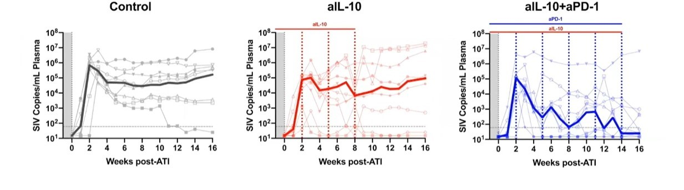
Les vaccins contre le VIH, l’immunothérapie et la recherche d’un traitement curatif | Les anticorps aident à contrôler la charge virale chez les singes
Rebond viral plus faible lorsque le traitement est arrêté chez les singes ayant reçu l'anti-IL-10 seul, ou les deux anticorps.
La charge virale après l’arrêt du traitement a diminué de 4 log (10 000 fois) chez les singes ayant reçu les deux anticorps par rapport à ceux ayant reçu l'anti-IL-10 seul ou un placebo.
Le double blocage de aIL-10+aPD-1 permet un contrôle solide et durable de la virémie après une interruption du traitement analytique.(ATI)
Strongin OALA01LB02
Notes:
Au cours de l'interruption du traitement analytique, chez les singes ayant reçu les deux anticorps : un est resté indétectable ; huit ont contrôlé la virémie avec des blips intermittents ou un niveau faible et constant ; il y a eu un échec.

Slide 52
Les vaccins contre le VIH, l’immunothérapie et la recherche d’un traitement curatif | Les contrôleurs post-traitement
Les contrôleurs post-traitement
Les contrôleurs post-traitement (CPT) sont des personnes qui conservent une charge virale VIH indétectable malgré l'arrêt du traitement.
Il s'agit généralement, mais pas toujours, de personnes qui ont commencé le traitement tôt.
Ils diffèrent des contrôleurs d'élite, qui maintiennent une charge virale indétectable sans jamais commencer de traitement.
Trois études pertinentes ont été présentées à l'IAS 2021 :
Modèle du singe de la cohorte VISCONTI PTC (Passaes).
Analyse de l'étude START de 2015 (Wright).
Étude de la taille des réservoirs et de la sensibilité aux bNAb (Moldt).
Passaes OAA0404

Slide 53
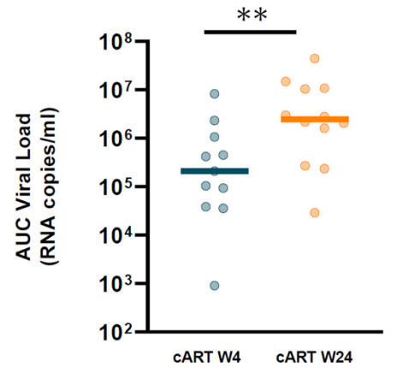
Les vaccins contre le VIH, l’immunothérapie et la recherche d’un traitement curatif | Les contrôleurs post-traitement
Dans le modèle du singe de la cohorte VISCONTI PTC, 3 groupes de singes ont commencé un traitement antirétroviral 4 semaines après l'infection ou attendu 6 mois, ou n'ont pas été traités.
Maintien du traitement pendant deux ans, puis arrêt.
82% des singes traités précocement ont maintenu une charge virale inférieure à 400 pendant 6 à 12 mois, contre 25% dans le groupe traité ultérieurement.
La réponse des CD8 contre le VIH était plus efficace chez les singes traités précocement.
Un traitement antirétroviral précoce a permis de retarder le rebond viral et d'abaisser le point de stabilité virale.
Passaes OAA0404
Notes:
La cohorte VISCONTI (humaine) était une cohorte française de contrôleurs post-traitement (CPT) - des individus ayant commencé un traitement antirétroviral, souvent mais pas toujours au début de l'infection, dont la charge virale n'a pas rebondi lorsque, pour une raison ou une autre, ils ont arrêté le traitement.
Voir : https://www.aidsmap.com/news/mar-2013/french-researchers-report-14-patients-remission-after-controlling-hiv-over-4-years
Résumé (Passaes) : https://theprogramme.ias2021.org/Abstract/Abstract/577

Slide 54
Les vaccins contre le VIH, l’immunothérapie et la recherche d’un traitement curatif | Les contrôleurs post-traitement
Dans l'analyse de l'étude START de 2015 :
Les personnes qui commencent un traitement antirétroviral à un taux de CD4 supérieur à 800 ont 75 % moins d'ADN du VIH intégré dans les cellules que les personnes qui commencent entre 500 et 599. Cela signifie que le réservoir de cellules contenant des gènes proviraux réactivables est réduit.
Également une activation des cellules T plus faible (moins de susceptibilité à la pénétration virale).
Dans l'étude sur le réservoir/bNAb de Gilead Science :
Les personnes qui commencent un traitement antirétroviral très tôt, dans les 4 à 5 premières semaines après l'infection (alors que la charge virale est encore à sa valeur maximale) ont un ADN viral moins intégré et une diversité virale plus faible.
Cela a rendu leur VIH plus sensible au bNAb expérimental de Gilead, l'elipovimab.
Wright PEBLB13 and Moldt OAA0405
Notes:
L'étude START est une importante étude randomisée qui a montré que les personnes qui commençaient un traitement antirétroviral lorsque leur taux de CD4 était supérieur à 500 avaient des résultats thérapeutiques nettement meilleurs que les personnes qui attendaient que leur taux de CD4 chute en dessous de 350. Voir : https://www.aidsmap.com/news/may-2015/start-trial-finds-early-treatment-improves-outcomes-people-hiv
Résumé (Wright): https://theprogramme.ias2021.org/Abstract/Abstract/2391
Résumé (Moldt): https://theprogramme.ias2021.org/Abstract/Abstract/994

Slide 55
Les vaccins contre le VIH, l’immunothérapie et la recherche d’un traitement curatif | Autres études du track A
Autres études du track A
Nouvelle classe de molécules : Inhibiteurs du cofacteur LEDG.
GS-9822: Inhibe une étape du processus d'intégration virale. Peut réduire l'intégration totale de l'ADN. Agit à des doses 100 à 200 fois inférieures à celles des composés expérimentaux similaires précédents.
Il redirige également l'ADN du VIH pour qu'il s'intègre dans les "déserts génétiques" du génome, c'est-à-dire dans des portions d'ADN inutiles ou inactives qui sont beaucoup moins susceptibles de se réactiver et de commencer à produire du VIH.
LEDGINs: Petites molécules Inhibitrices de l’interaction LEDGF/p75-IN
LEDGF/p75 is a cellular cofactor that determines HIV-1 integration site selection
LEDGINs bind to HIV-1 integrase in the LEDGF/p75 binding pocket
They are potent antivirals that inhibit HIV-1 integration
Bruggemans OAA0303
Notes:
Étude in vitro réalisée par analyse cellulaire.
L'importance de cette étude réside dans le fait qu'elle explore la stratégie opposée à celle du "kick and kill" (Chasser et éliminer). Au lieu d'empêcher le VIH de s'intégrer dans les cellules et de devenir invisible pour le système immunitaire, elle force au contraire l'intégration de l'ADN proviral dans des sites très peu susceptibles d'être réactivés.
Ce phénotype "block-and-locak" (bloquer et enfermer) est partagé par certains contrôleurs d'élite qui sont capables de contrôler leurs propres taux de VIH sans traitement antirétroviral.
(Voir https://www.aidsmap.com/news/aug-2020/elite-controllers-may-self-vaccinate-against-active-hiv-infection-gene-study-suggests)
Résumé: https://theprogramme.ias2021.org/Abstract/Abstract/652

Slide 56
Les vaccins contre le VIH, l’immunothérapie et la recherche d’un traitement curatif | Autres études du track A
Le vésatolimod est un agoniste du TLR7.
Stimule l'une des familles de molécules des récepteurs cellulaires qui activent le système immunitaire inné et empêchent le VIH de devenir latent.
L'étude a révélé des effets immunomodulateurs polyvalents et étendus, augmentant l'efficacité de la signalisation entre les différentes branches du système immunitaire.
N'a retardé que modestement le rebond viral : l'importance clinique des autres effets doit faire l'objet de recherches supplémentaires.
Cai OAA0304
Notes:
Résumé: https://theprogramme.ias2021.org/Abstract/Abstract/2171

Slide 57
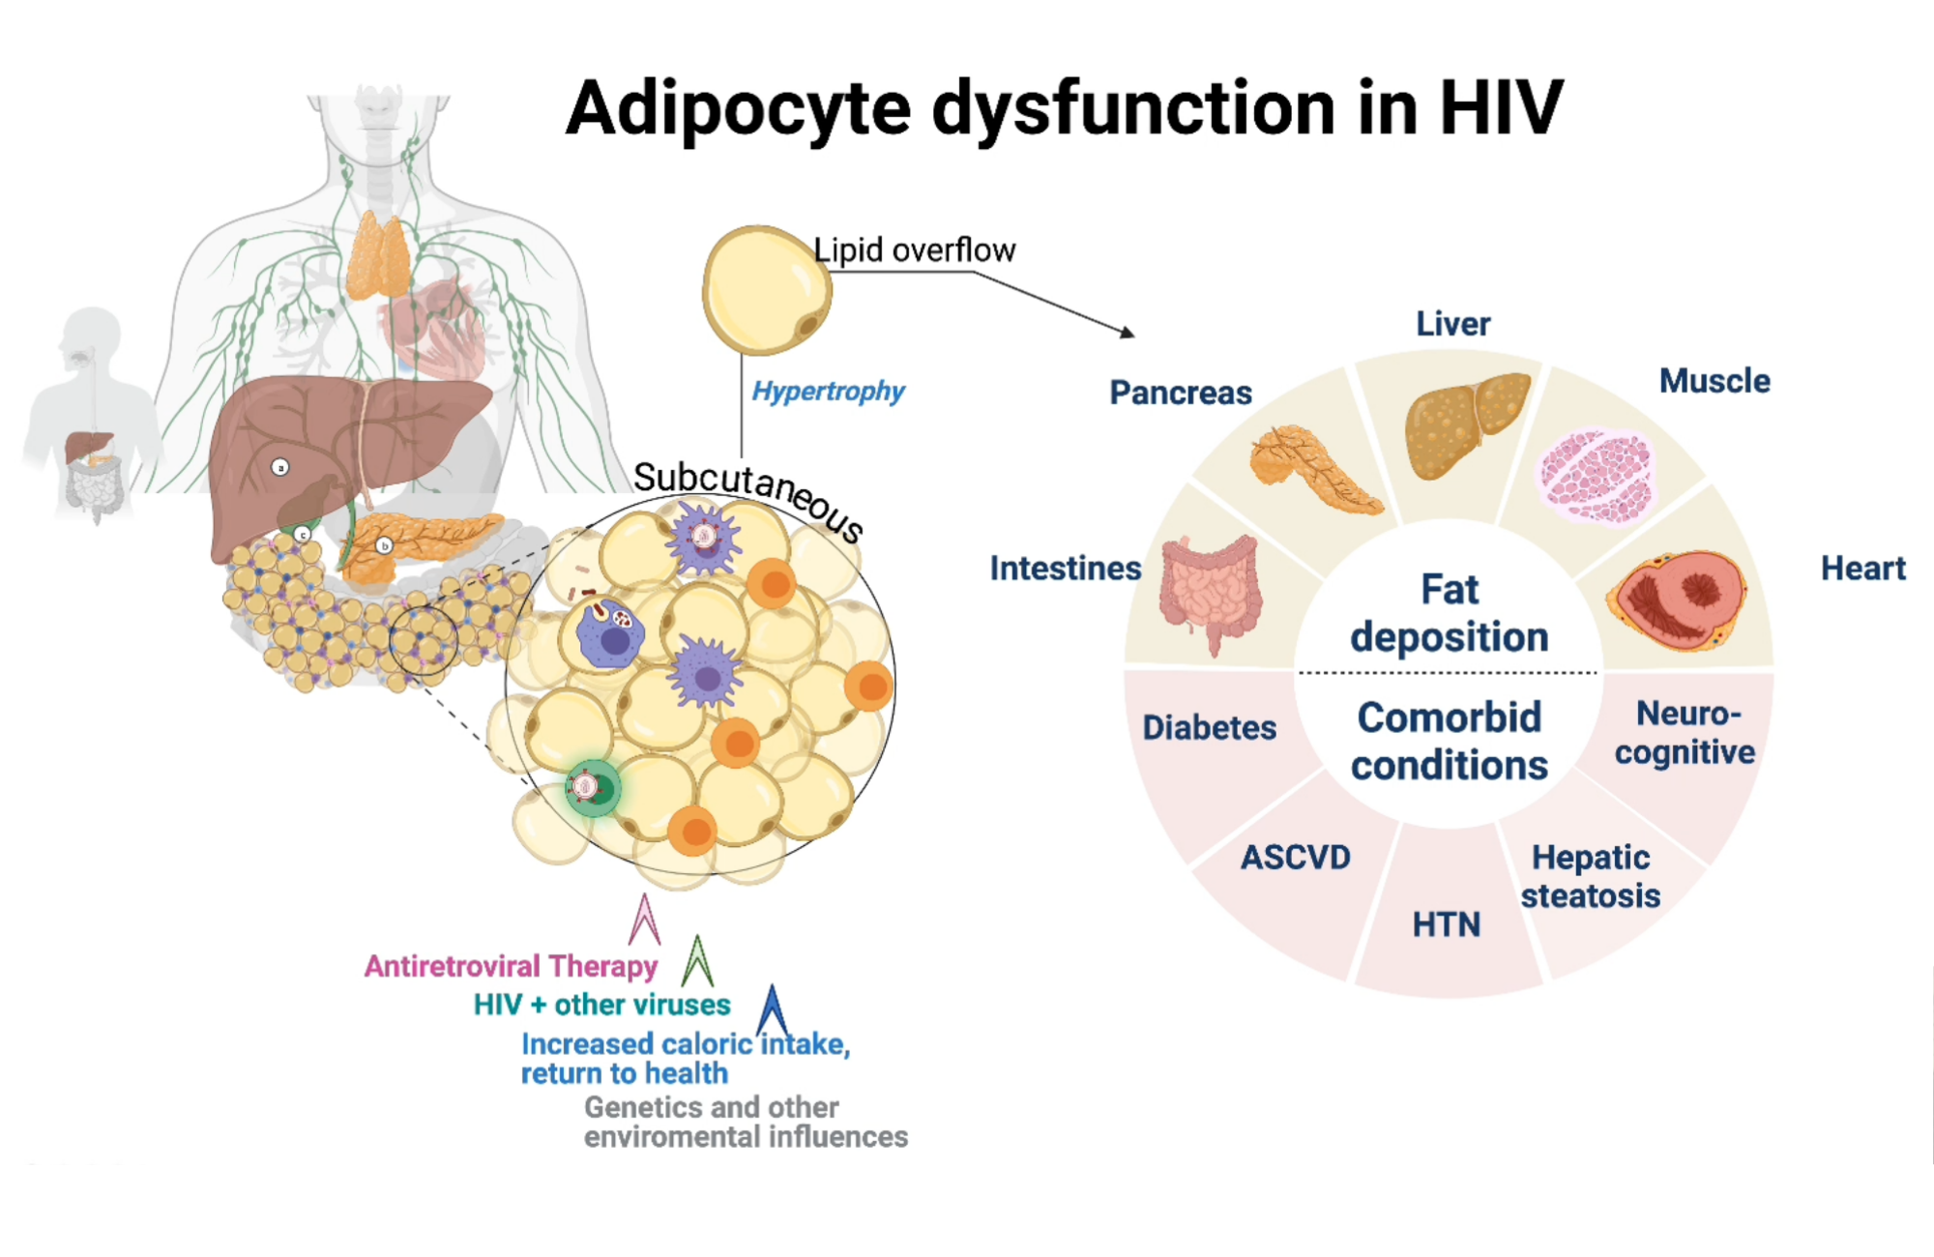
Les vaccins contre le VIH, l’immunothérapie et la recherche d’un traitement curatif | Autres études du track A
Étude du tissu adipeux chez les personnes atteintes du VIH et du diabète.
Les personnes séropositives et diabétiques présentent un taux élevé de cellules NK et de cellules T activées stockées dans la graisse viscérale.
Peut contribuer à un réservoir plus grand et à de moins bons résultats chez les diabétiques.
Dysfonctionnement des tissus adipeux en présence de VIH
Wanjalla OAA0101
Notes:
Résumé: https://theprogramme.ias2021.org/Abstract/Abstract/2287

Slide 58
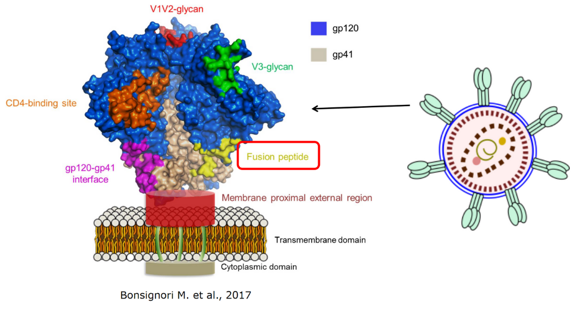
Les vaccins contre le VIH, l’immunothérapie et la recherche d’un traitement curatif | Autres études du track A
Vaccin expérimental utilisant des pseudo-particules virales (VLP).
Le vaccin contre les VPH est un exemple de vaccin à VLP.
VLP est composé d’éléments du virus de l’hépatite B, portant des séquence du peptide de fusion du VIH hautement conservé. ​
Les bNAb du VIH VRC34.01 se sont liés aux particules du vaccin, indiquant qu'ils pourraient générer des bNAb similaires.
Sites de vulnérabilité sur la glycoprotéines spike d'enveloppe V1
Rudometov OAA0203
Notes:
Résumé: https://theprogramme.ias2021.org/Abstract/Abstract/733

Slide 59
Les vaccins contre le VIH, l’immunothérapie et la recherche d’un traitement curatif | Les thérapies géniques
Les thérapies géniques
Actuellement, plus de 375 essais sont en cours dans le monde entier sur plus de 80 pathologies
Dans le cadre du traitement du VIH, les outils moléculaires permettrait:
D’extraire des cellules l’ADN du VIH.
D’infuser des cellules T naturelles ou modifiées qui sont immunisées contre l'infection par le VIH (dépourvues de CCR5) et de remplacer les cellules de l'organisme par celles-ci : greffe allogénique de cellules T
D’extraire les cellules T de l'organisme, de les manipuler génétiquement en laboratoire et les réintroduire : greffe autogènique de cellules T.
De réparer directement les gènes défectueux dans les cellules.
Kiem SY14
Notes:
Un domaine très "chaud" sur le plan scientifique à l'heure actuelle et sur le point d'être autorisé pour de multiples indications.
Dans le traitement du VIH, l'utilisation des outils moléculaires pourrait :
Extraire l'ADN du VIH des cellules.
Infuser des cellules T naturelles ou modifiées qui sont immunisées contre l'infection par le VIH (dépourvues de CCR5) et remplacer les cellules de l'organisme par celles-ci. L'allogreffe de cellules T.
C'est la seule technique qui a jusqu'à présent permis de guérir deux personnes du VIH (Timothy Ray Brown, Adam Castillejo).
Cela ne peut pas être fait pour tout le monde car elle implique une greffe de la moelle osseuse, une procédure très risquée et coûteuse. TRB et AC en avaient tous les deux besoin pour le traitement d'un cancer.
Un nombre considérablement plus élevé de personnes sont mortes, soit de leur cancer, soit de la procédure.
Déception lorsque des cellules non dépourvues de CCR5 sont utilisées (les patients de Boston).
L'autogreffe de cellules T est plus réalisable et moins toxique : Les cellules T sont extraites de l'organisme, manipulées génétiquement en laboratoire, puis réintroduites.
Le système immunitaire de l'hôte n'a pas à être éliminé, ce qui est moins risqué.
Réparer directement les gènes défectueux dans les cellules (déjà utilisé ou à l'essai pour certaines maladies génétiques, par exemple la mucoviscidose, la drépanocytose).
Session: https://theprogramme.ias2021.org/Programme/Session/101

Slide 60
Les vaccins contre le VIH, l’immunothérapie et la recherche d’un traitement curatif | Les thérapies géniques
Les outils moléculaires pourraient également:
Générer des cellules qui ciblent de manière exquise un virus particulier (cellules T CAR).
Générer des cellules B pour produire des anticorps largement neutralisants.
Inciter les cellules à produire des antigènes viraux ou des particules de type viral.
Kiem SY14
Notes:
Fabriquer des cellules T qui ciblent de manière exquise une cellule cancéreuse, une bactérie ou un virus en particulier (cellules T CAR).
Générer des cellules B pour qu'elles produisent des anticorps largement neutralisants (ciblage germinal - déjà couvert par les vaccins).
Inciter les cellules à produire des antigènes viraux ou des particules de type viral (vaccins à ARN : déjà utilisés avec succès pour le COVID-19).
La persistance d'une population de cellules génétiquement modifiées a été un problème. Mais si les cellules souches hématopoïétiques (CSH) - les cellules progénitrices de toutes les cellules du système immunitaire - sont transfectées avec des gènes CAR, elles pourraient établir une population permanente.

Slide 61
Les vaccins contre le VIH, l’immunothérapie et la recherche d’un traitement curatif | Les thérapies géniques
Problèmes de la thérapie génique dans le contexte du VIH :
Difficile de transfecter suffisamment de cellules avec des vecteurs.
Difficile de remplacer un pourcentage suffisamment important de cellules immunitaires par des cellules génétiquement modifiées.
Coûteuse et nécessite des ressources importantes alors que les pays à revenu faible ou intermédiaire ont le plus grand fardeau en terme de VIH.
Promesse de la "thérapie génique en boîte" et de la "thérapie génique en seringue”.
Investissement de la Fondation Gates dans la thérapie génique pour le VIH et la drépanocytose en Afrique subsaharienne.
Besoin mondial en matière de thérapie génique
des cellules souches hématopoïétiques
Kiem SY14
Notes:
Il est difficile de remplacer un pourcentage suffisamment important de cellules immunitaires par des cellules génétiquement modifiées - mais la grande majorité (la totalité ?) des cellules infectées par le VIH devront peut-être être remplacées.
Les patients de Boston nous montrent que la grande majorité, voire la totalité, des cellules infectées par le VIH dans l'organisme pourraient devoir être remplacées.
La thérapie génique n'est pas sans risque : quelques cas récents de pré-cancer, voir : https://www.sciencemag.org/news/2021/08/gene-therapy-clinical-trial-halted-cancer-risk-surfaces
Actuellement, la thérapie génique autogène nécessite plus d'espace de laboratoire et d'équipement que la thérapie allogénique.
Cela la rend extrêmement coûteuse:
Zynteglo, cellules souches autologues codant pour le gène de la bêta-globine (composant de l'hémoglobine) : autorisé aux États-Unis pour la thalassémie ; prix catalogue de 1,8 million de dollars par traitement.
Yescarta, cellules T CAR, autorisé en Europe pour le lymphome à cellules T ; 407 000 dollars par traitement.
L'ensemble du continent africain compte deux centres équipés ; l'Europe en compte 47.
La "thérapie génique en boîte" a déjà été développée ; elle peut être réalisée dans une seule pièce ; l'espace nécessaire passe de 46 mètres carrés à 0,4 et le nombre de personnes nécessaires de dix à une ou deux.
L'idéal serait une "thérapie génique avec une seringue" : une idée lancée avec les vaccins à ARN.
On a déjà réussi à greffer 100% des vecteurs basés sur le virus adéno-associé délivrant des gènes pour rectifier l'hémoglobinopathie chez les singes.
Les deux maladies les plus courantes nécessitant une thérapie génique sont le VIH et la drépanocytose.
À elles deux, elles représentent 57 des 60 millions de personnes qui en auraient besoin, principalement en Afrique.
La Fondation Gates a mis en place une initiative mondiale de thérapie génique ciblant ces deux maladies avec des partenaires : Le Centre commun de recherche clinique d'Ouganda. De nouveaux centres ont déjà été créés en Ouganda et en Inde.
L'objectif ambitieux est de développer une thérapie génique qui pourrait être utilisée en Afrique dans des essais sur l'homme dans les deux ans.

Slide 62
Co-infections et comorbidités
63 Amélioration du traitement de la méningite à cryptocoque associée au VIH
65 Traitement de la tuberculose hautement résistante aux médicaments
67 Prévention du cancer du col de l'utérus chez les femmes séropositives
70 Élimination de l'hépatite C chez les personnes vivant avec le VIH
72 Comorbidités et vieillissement chez les personnes séropositives

Slide 63
Co-infections et comorbidités | Amélioration du traitement de la méningite à cryptocoque associée au VIH
Amélioration du traitement de la méningite à cryptocoque associée au VIH
L'étude a recruté 814 participants atteints de méningite à cryptocoque associée au VIH.
Le groupe témoin a reçu un traitement standard (à base d'amphotéricine-B par voie intraveineuse à raison de 1mg/kg sur sept jours.
L'autre groupe a pris le traitement expérimental (comprenant une dose unique élevée (10mg/kg) de la formulation liposomale d'amphotéricine-B).
Lawrence OALB01LB03
Notes:
Le champignon Cryptococcus provoque une infection opportuniste chez les personnes séropositives dont le taux de CD4 est inférieur à 100. L'infection entraîne souvent une méningite, une inflammation dangereuse de la membrane qui entoure le cerveau et la moelle épinière. La méningite à cryptocoque est une cause majeure de décès liés au sida.
Le traitement standard nécessite un séjour à l'hôpital, l'amphotéricine-B (AmB) étant administrée par voie intraveineuse pendant sept jours. L'administration du traitement en toute sécurité n'est pas possible dans certains milieux à ressources limitées et son coût est prohibitif dans d'autres. L'AmB est également associée à des effets secondaires importants.
Huit hôpitaux en Ouganda, au Malawi, au Zimbabwe, au Botswana et en Afrique du Sud ont recruté 814 participants atteints de méningite à cryptocoque associée au VIH.
L'étude a testé une formulation "liposomale" d'amphotéricine-B (LAmB). Le médicament actif est présent dans de très petites particules ressemblant à de la graisse, que l'organisme peut absorber plus facilement. Elle a été administrée en une seule dose élevée.
Les deux groupes ont également reçu de la flucytosine (5FC) et du fluconazole (FLU).
Résumé: https://theprogramme.ias2021.org/Abstract/Abstract/2370

Slide 64
Co-infections et comorbidités | Amélioration du traitement de la méningite à cryptocoque associée au VIH
Après dix semaines, 101 décès ont été enregistrés dans le groupe expérimental, soit un risque de mortalité de 24,8 %.
Il y a eu 117 décès dans le groupe témoin, soit un risque de mortalité de 28,7 %.
Le traitement de l'essai s'est avéré non inférieur en termes d'efficacité et a également présenté des avantages évidents en termes d'innocuité.
Mortalité toutes causes confondues à 10 semaines :
Non-infériorité, analyse non ajustée
Lawrence OALB01LB03
Notes:
Les deux groupes d'étude étaient bien appariés au départ et représentaient précisément la population générale des patients atteints de méningite à cryptocoque : 60% étaient des hommes, l'âge médian était de 37 ans.
Le médicament à l'étude s'est avéré non inférieur en termes de mortalité à dix semaines. La dose élevée unique était aussi plus facile à administrer.
La dose élevée unique s'est avérée aussi efficace que le traitement standard pour éliminer les cryptocoques du liquide céphalo-rachidien.
Des avantages évidents en termes d'innocuité ont été constatés, notamment un taux d'anémie nettement inférieur et des besoins réduits de transfusions sanguines.

Slide 65
Co-infections et comorbidités | Traitement de la tuberculose hautement résistante aux médicaments
Traitement de la tuberculose hautement résistante aux médicaments
Un essai précédent portant sur la bédaquiline, le prétomanide et le linézolide (BPaL) administrés par voie orale pendant six mois a permis de traiter avec succès la tuberculose résistante aux médicaments, mais avec des taux élevés d'effets secondaires dus au linézolide.
Cette étude a cherché à évaluer si des doses et temps de traitement différents réduisaient la toxicité tout en maintenant l'efficacité du linézolide.
L'essai a recruté 181 participants atteints de tuberculose hautement résistante aux médicaments (20 % vivant avec le VIH).
Africa Studio/Shutterstock
Conradie OALB01LB02
Notes:
Le traitement de la tuberculose multirésistante (TB) dure généralement de 9 à 20 mois. En 2020, une étude a montré que la tuberculose hautement résistante aux médicaments pouvait être traitée avec succès par un traitement oral de six mois à base de bédaquiline, de prétomanide et de linézolide (BPaL). Toutefois, les participants à l'étude avaient souvent des effets secondaires graves dus au linézolide.
Dans cette étude menée en Afrique du Sud, en Russie, en Géorgie et en Moldavie, les participants étaient principalement des hommes (67 %) et 36 % étaient noirs. Les participants ont reçu un traitement de 6 mois avec de la bédaquiline, du prétomanide et des doses et durées variables de linézolide.
Résumé: https://theprogramme.ias2021.org/Abstract/Abstract/2405

Slide 66
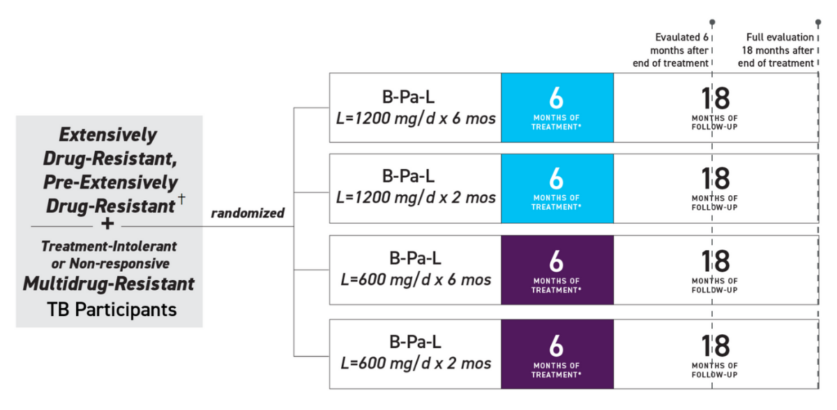
Co-infections et comorbidités | Traitement de la tuberculose hautement résistante aux médicaments
89 % des participants à l'étude étaient toujours sans tuberculose six mois après la fin du traitement.
Le groupe prenant 600 mg de linézolide pendant deux mois ont eu le moins d'effets secondaires graves.
Conradie OALB01LB02
Notes:
Les participants ont pris de la bédaquiline et du prétomanide, et ont été randomisés pour recevoir l'un des quatre traitements au linézolide : 1200 mg par jour pendant 6 mois ; 1200 mg par jour pendant 2 mois ; 600 mg par jour pendant 6 mois ; ou 600 mg par jour pendant 2 mois.
Il n'y a pas eu de différence significative en ce qui concerne l'échec du traitement : les résultats ont été favorables pour 93%, 88%, 90% et 84% des groupes d'étude respectifs, soit une moyenne de 89%.
Neuropathie périphérique rapportée chez 38% des patients recevant 1200mg de linézolide pendant 6 mois ; 24% 1200mg/2 mois ; 24% 600mg/6 mois ; 13% 600mg/2 mois.
Anémie : 22% 1200mg/6 mois ; 17% 1200mg/2 mois ; 2% 600mg/6 mois ; 7% 600mg/2

Slide 67
Co-infections et comorbidités | Prévention du cancer du col de l'utérus chez les femmes séropositives
Prévention du cancer du col de l'utérus chez les femmes séropositives
Les femmes séropositives ont six fois plus de risques de cancer du col de l’utérus que les femmes séronégatives.
Certains pays où le taux de VIH est élevé ont les taux les plus élevés de cancer du col de l’utérus
Afin de faire progresser les objectifs de l'Organisation mondiale de la santé (OMS) en matière de cancer du col de l'utérus, l’OMS a publié de nouvelles recommandations pour les femmes séropositives.
Nahom Tesfaye/UNICEF Ethiopie 2018. CC BY-NC-ND 2.0
Dalal SA52
Notes:
Les femmes séropositives sont plus susceptibles de contracter le virus du papillome humain (VPH). Elles sont plus jeunes au moment de la consultation, le VPH à haut risque évolue plus rapidement vers des lésions précancéreuses, puis vers un cancer du col de l'utérus, la probabilité de régression des lésions précancéreuses est moindre et le taux de récidive après traitement est plus élevé.
Objectifs de l'OMS d'ici 2030 : 90 % des jeunes filles entièrement vaccinées contre le VPH avant l'âge de 15 ans ; 70 % des femmes sont dépistées au moyen d'un test performant avant l'âge de 35 ans et à nouveau avant l'âge de 45 ans ; 90 % des femmes identifiées comme souffrant de lésions cervicales reçoivent un traitement.
Session: https://theprogramme.ias2021.org/Programme/Session/267

Slide 68
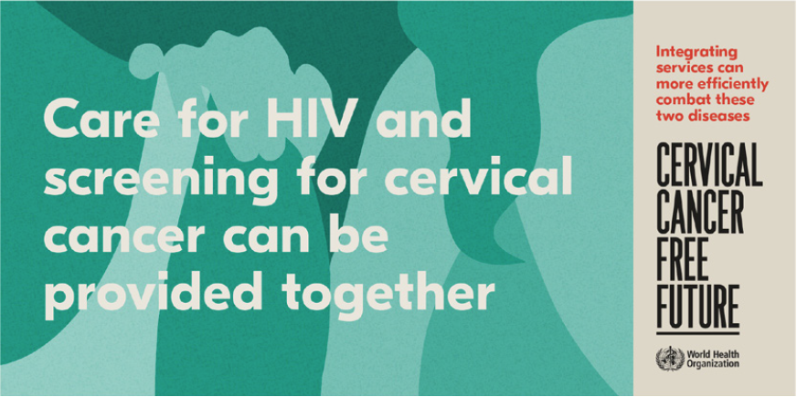
Co-infections et comorbidités | Prévention du cancer du col de l'utérus chez les femmes séropositives
Recommandation de dépistage pour les femmes séropositives : détection de l'ADN du VPH grâce à une approche de dépistage, de triage et de traitement.
Le dépistage commence à l'âge de 25 ans, avec un dépistage régulier tous les 3 à 5 ans.
L’établissement de liens étroits entre les services de lutte contre le VIH et des cancers du col de l'utérus est recommandé.
Dalal SA52
Notes:
Les directives de l'OMS recommandent les tests ADN du VPH (mais pas les tests de cytologie / frottis ou d'inspection visuelle avec de l'acide acétique). Ceux-ci peuvent être auto-collectés. Dans l'approche "dépistage, triage et traitement", la décision thérapeutique se base sur un test de dépistage primaire positif suivi d'un second test positif (un test de "triage").
Pour les femmes dans la population générale, le test de triage n'est pas toujours nécessaire, le dépistage étant recommandé à partir de 30 ans, avec un dépistage régulier tous les 5 à 10 ans.

Slide 69
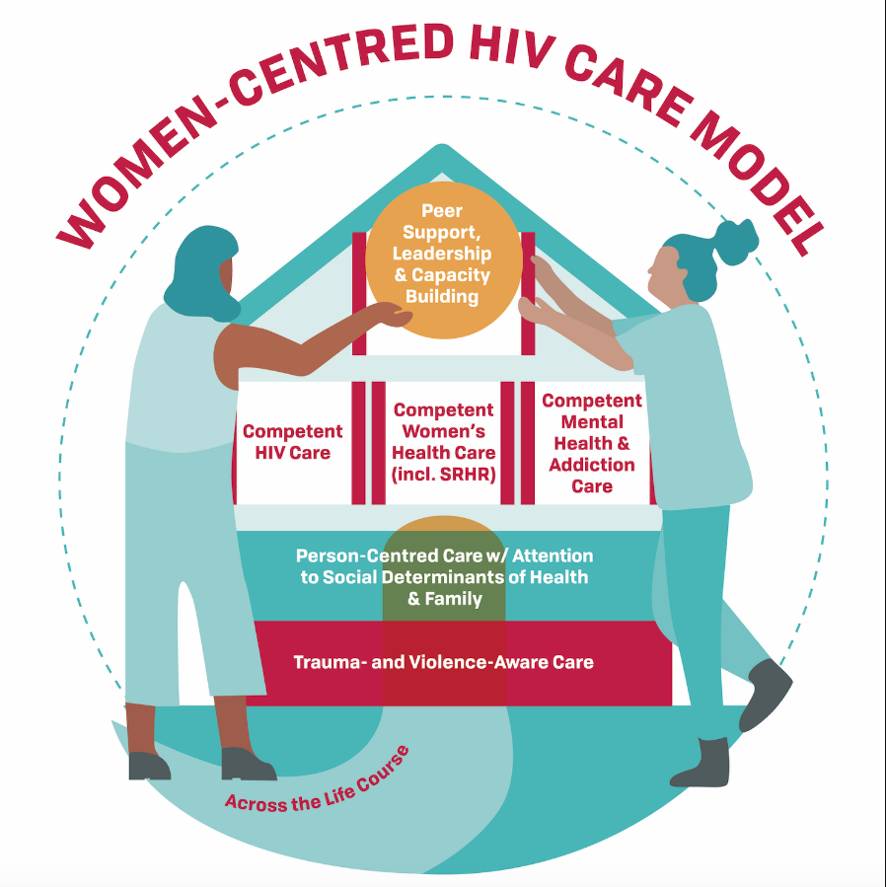
Co-infections et comorbidités | Prévention du cancer du col de l'utérus chez les femmes séropositives
La prévention du cancer du col de l'utérus doit être assurée dans le cadre d'une approche holistique des soins de santé, centrée sur la personne.
Les soins VIH doivent englober la santé et les droits sexuels et reproductifs (SDSR).
Un langage positif, inclusif et constructif est essentiel.
Les femmes vivant avec le VIH et le VPH ou vulnérables à ces maladies doivent participer à la conception des recherches et des programmes de santé.
Bertozzi, Loutfy, Kwardem SY36

Slide 70
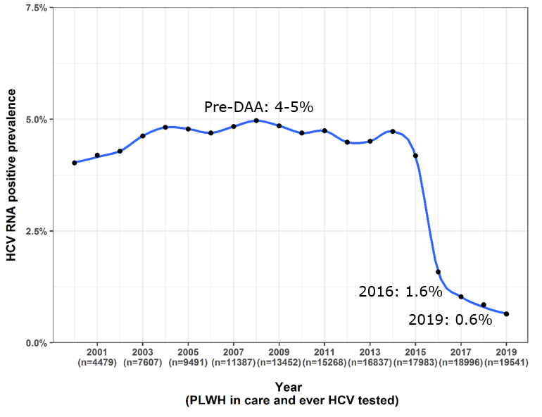
Co-infections et comorbidités | Élimination de l'hépatite C chez les personnes séropositives
Élimination de l'hépatite C chez les personnes séropositives
Données d'une cohorte aux Pays-Bas comprenant 98% des adultes et enfants pris en charge pour le VIH
La prévalence du VHC chronique était stable entre 2000 et 2014 (4-5%).
Après l'adoption rapide du traitement aux antiviraux à action directe, la prévalence a chuté à 1,6 % en 2016 et à 0,6 % en 2019
Isfordink OAB0104
Notes:
L'Organisation mondiale de la santé (OMS) a fixé des objectifs pour l'élimination mondiale du virus de l'hépatite C (VHC) d'ici 2030. Les groupes de population présentant une prévalence élevée du VHC, comme les personnes séropositives, sont prioritaires pour les campagnes de micro-élimination.
Les Pays-Bas ont introduit l'accès universel aux antiviraux à action directe (AAD) en novembre 2015.
Résumé: https://theprogramme.ias2021.org/Abstract/Abstract/1076

Slide 71
Co-infections et comorbidités | Élimination de l'hépatite C chez les personnes séropositives
Les Pays-Bas sont proches de la micro-élimination du VHC chez les personnes séropositives.
Les consommateurs de drogues injectables sont plus susceptibles de rester sans traitement.
Le refus du traitement et le manque de fréquentation des cliniques sont des obstacles importants au traitement par AAD.
cottonbro/Pexels
Isfordink OAB0104
Notes:
La prévalence du VHC chez les hommes gais et bisexuels séropositifs est passée de 1 % en 2000 à plus de 4 % en 2014, avant de diminuer fortement pour atteindre 0,5 % en 2019.
Chez les personnes séropositives consommatrices de drogues injectables, la prévalence est passée de 70 % en 2000, à 58 % en 2014, puis à 12 % en 2019.
En décembre 2020, les cliniciens prenant en charge les 29 personnes restantes atteintes d’une co-infection VIH-VHC qui n'avaient pas reçu de traitement par AAD ont été invités à remplir un questionnaire sur les obstacles à l'adoption des DAA.
Le refus du traitement contre le VHC par le patient (28 %), une fréquentation rares des cliniques (25 %) et l'absence de fibrose hépatique (24 %) représentaient les obstacles les plus fréquents.

Slide 72
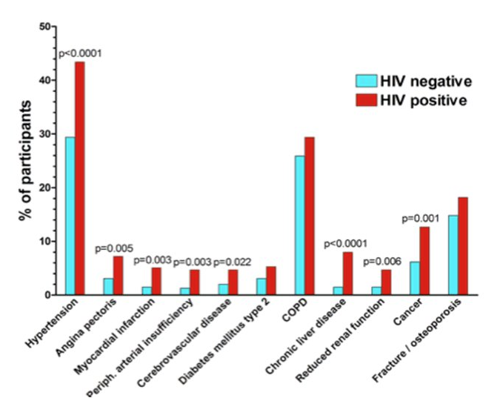
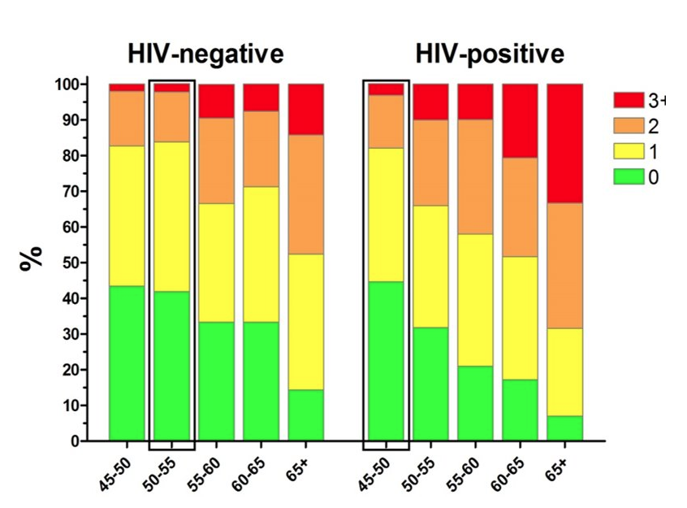
Co-infections et comorbidités | Comorbidités et vieillissement chez les personnes séropositives
Comorbidités et vieillissement chez les personnes séropositives
Les comorbidités augmentent avec l'âge, et les personnes séropositives ont tendance à avoir plus de comorbidités que leurs homologues séronégatifs du même âge.
Il s'agit notamment de maladies cardiovasculaires, de troubles métaboliques, de cancers et de troubles de la santé mentale.
Ryom SY0202
Notes:
Session: https://theprogramme.ias2021.org/Programme/Session/45

Slide 73
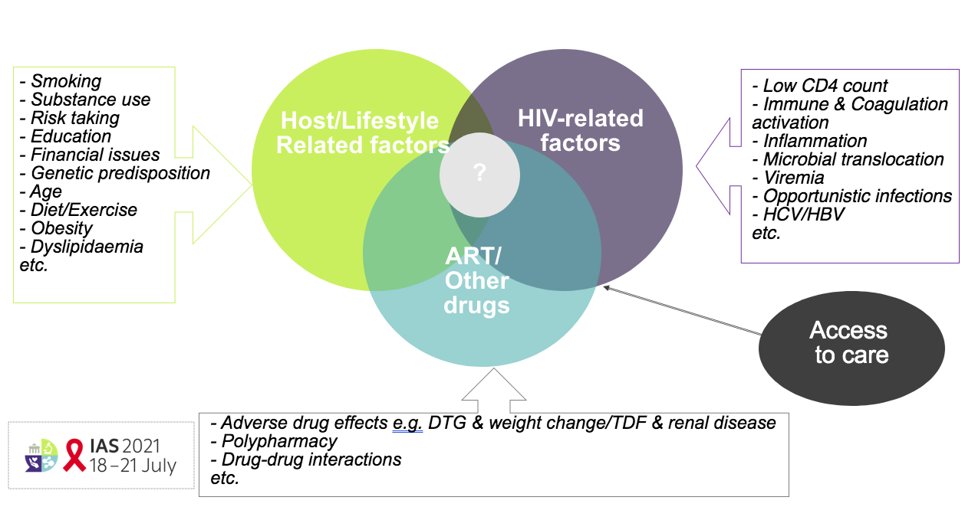
Co-infections et comorbidités | Comorbidités et vieillissement chez les personnes séropositives
Pourquoi les personnes séropositives ont-elles plus de comorbidités ?
De multiples facteurs ont été identifiés : style de vie, lié au VIH, lié au traitement antirétroviral et accès aux soins.
Une approche de soins cliniques centrée sur la personne est nécessaire pour améliorer la gestion des comorbidités.
Mécanismes ?
Facteurs associés aux comorbidités chez les PVVIH
Ryom SY0202
Notes:
Le tabagisme est l'un des plus importants facteurs prédictifs de maladie chez les personnes séropositives. Il augmente les risques de maladies cardiovasculaires et de cancers. Ce doit être une priorité dans la gestion des comorbidités chez les personnes séropositive.
Des études portant sur les maladies cardiovasculaires suggèrent que l'accès à un prise en charge optimale peut réduire les risques accrus observés chez les personnes séropositives.
Un modèle centré sur le patient, avec des équipes multidisciplinaires et une approche systématique du dépistage est nécessaire.

Slide 74
Le VIH chez les enfants et les adolescents
75 Le Dolutégravir chez les enfants et les adolescents
78 La pharmacorésistance chez les jeunes déjà sous traitement
79 L’amélioration des services pour les adolescents
83 Délivrance des médicaments pédiatriques pour plusieurs mois

Slide 75
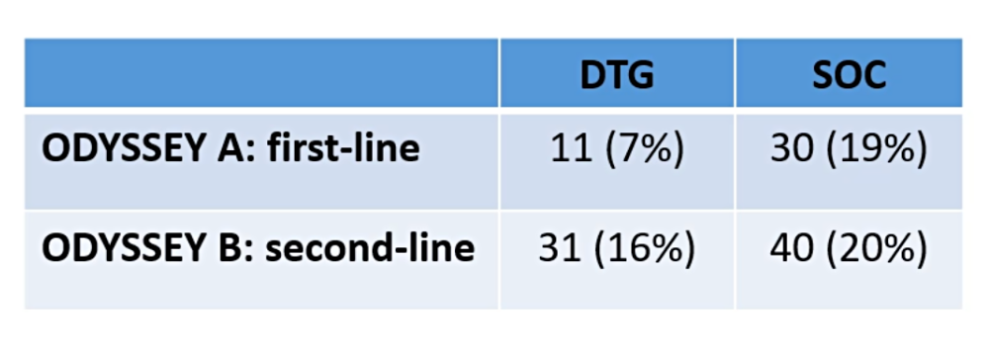
Le VIH chez les enfants et les adolescents | Le Dolutégravir chez les enfants et les adolescents
Le Dolutégravir chez les enfants et les adolescents
ODYSSEY est un grand essai randomisé qui a montré que le traitement à base de dolutégravir (DTG) plus deux INTI était supérieur au traitement normalisé actuel pour les enfants commençant un traitement de première ou deuxième intention.
Les enfants présentant un échec virologique ont été inclus dans une analyse de pharmacorésistance.
Participants en échec virologique à 96 semaines
Kityo PEBLB17
Notes:
Les résultats de l'essai ODYSSEY ont été présentés plus tôt cette année à la Conférence sur les rétrovirus et les infections opportunistes (CROI 2021). L'essai a porté sur 707 enfants et adolescents pesant au moins 14 kg.
Dans les groupes des soins de norme, les traitements étaient principalement à base d'efavirenz (92% des traitements de première intention), de lopinavir/ritonavir (72% des traitements de deuxième intention) et d'atazanavir/ritonavir (25% des traitements de deuxième intention). Ce poster porte spécifiquement sur les résultats virologiques et la pharmacorésistance à 96 semaines.
L'échec virologique a été défini comme une baisse de moins d’1 log à 24 semaines et un changement de traitement antirétroviral en cas d'échec thérapeutique ou de charge virale supérieure à 400 après la 36ème semaine.
Résumé: https://theprogramme.ias2021.org/Abstract/Abstract/2446

Slide 76
Le VIH chez les enfants et les adolescents | Le Dolutégravir chez les enfants et les adolescents
Dans le groupe dolutégravir de première intention, il n'y a pas eu de mutations de résistance émergentes.
Dans le groupe des soins de norme de première intention, 62% des participants en échec virologique présentaient une nouvelle résistance aux INTI et 88% une nouvelle résistance aux INNTI.
Dans le groupe dolutégravir de deuxième intention, il n'y a pas eu de nouvelles résistances aux INTI par rapport à 10% chez les participants en échec virologique sous traitement de norme.
Quatre participants en échec virologique (18 %) sous dolutégravir en traitement de deuxième intention présentaient des mutations de résistance aux INSTI.
Dans le groupe du traitement de norme de deuxième intention, seul 3% des participants exposés aux IP et présentant un échec virologique ont développé une résistance aux IP. Les deux participants présentant un échec virologique sous le traitement de norme de deuxième intention à base d'INNTI avaient une résistance émergente aux INNTI.
Kityo PEBLB17
Notes:
72 semaines après un rebond confirmé de la charge virale, 58 % des patients du groupe dolutégravir avaient rétabli leur charge virale sans changer de traitement, contre 44 % dans le groupe de soins de norme.
Les auteurs concluent que le dolutégravir a une barrière de résistance élevée chez les enfants et que leurs résultats confirment l'utilisation du dolutégravir chez les enfants. Ils soulignent l'importance d'un soutien continu pour l'adhésion au traitement, en particulier dans le cadre d'un traitement antirétroviral de deuxième intention, afin de prévenir l'apparition de résistances.
INTI - inhibiteur nucléosidique de la transcriptase inverse
INNTI - inhibiteur non nucléosidique de la transcriptase inverse
INSTI - inhibiteur de transfert de brin d'intégrase
IP - inhibiteur de protéase

Slide 77
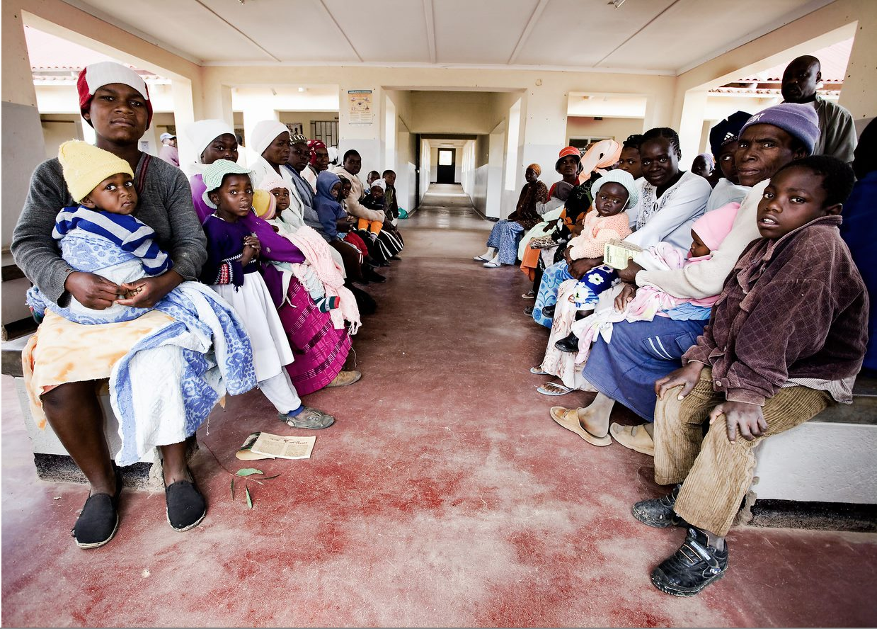
Le VIH chez les enfants et les adolescents | Le Dolutégravir chez les enfants et les adolescents
Dans le cadre d'une extension de l'essai ODYSSEY, 85 enfants pesant moins de 14 kg ont été randomisés pour recevoir un traitement antirétroviral à base de DTG (dosé en fonction du poids), ou un traitement de norme.
11 enfants sur les 42 du groupe DTG contre 21 sur les 43 du groupe du traitement de norme ont connu un échec virologique ou clinique à 96 semaines.
Les effets indésirables étaient similaires dans les groupes DTG et traitement de norme, sans problème de tolérance dans le groupe DTG.
Elizabeth Glaser Pediatric AIDS Foundation/DFID. CC BY-NC-ND 2.0
Lugemwa PEBLB18
Notes:
Les directives actuelles de l'OMS recommandent les comprimés de dolutégravir de 50 mg recommandés pour les adultes chez les enfants pesant au moins 20 kg. Pour les enfants de moins de 20 kg, il faut utiliser du dolutégravir dispensable. Cette formulation a récemment été approuvé aux États-Unis et devrait être disponible dans les pays à revenu faible ou intermédiaire auprès des fabricants de génériques plus tard en 2021.
L'OMS a publié des recommandations de dosage pour les enfants pesant plus de 3 kg.: https://www.who.int/publications/i/item/9789240007888
L'étude a porté sur 23 enfants de 3 à 6 kg, 40 enfants de 6 à 10 kg et 22 enfants de 10 à 14 kg. Âge médian de 1,4 an.
72 enfants (85%) ont commencé en première intention ; 13 (15%) en deuxième intention. Traitement de norme principalement LPV/r (74%).
Les enfants vivent en Ouganda (43), au Zimbabwe (22) et en Afrique du Sud (20).
Un pourcentage plus élevé d'enfants du groupe DTG avaient une charge virale indétectable par rapport au groupe de traitement de norme.
Résumé: https://theprogramme.ias2021.org/Abstract/Abstract/2539

Slide 78
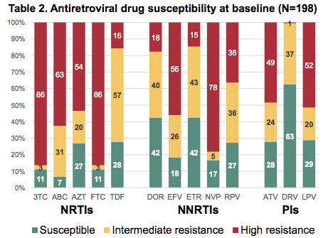
Le VIH chez les enfants et les adolescents | La pharmacorésistance chez les jeunes déjà sous traitement
La pharmacorésistance chez les jeunes déjà sous traitement
Les données proviennent de 351 enfants, adolescents et jeunes gens de huit pays africains sous traitement antirétroviral de deuxième intention défaillant.
Plus de 90 % sont passés à un traitement à base de darunavir, par exemple darunavir/ritonavir/dolutégravir.
Les participants présentaient un taux élevé de pharmacorésistance aux INNTI, INTI et IP les plus couramment utilisés.
Tiam PEB208
Notes:
Participants âgés de 0 à 24 ans (médiane 14 ans), originaires du Cameroun, d'Eswatini, du Kenya, du Lesotho, du Rwanda, de l'Ouganda, de la Zambie et du Zimbabwe.
80% des traitements de deuxième intention étaient à base d'inhibiteurs de protéase. Près de 75 % ont du changé de traitement en raison d'une pharmacorésistance au traitement de deuxième intention.
Des traitements de troisième intention à base de darunavir ou d'étravirine étaient à la disposition des participants. La sensibilité à divers médicaments a été déterminée à l'aide du score de sensibilité génotypique.
Résumé : https://theprogramme.ias2021.org/Abstract/Abstract/1333

Slide 79
Le VIH chez les enfants et les adolescents | L’amélioration des services pour les adolescents
L’amélioration des services pour les adolescents
En Namibie, quatre régions très touchées par le VIH ont un taux global de suppression de la charge virale de 92%, mais de 44% seulement chez les jeunes âgées de 15 à 24 ans.
25 établissements de traitement du VIH ont participé à un effort de collaboration visant à améliorer la suppression virale chez les adolescents et les jeunes adultes.
Une approche visant à améliorer la qualité (AQ) a été mise en œuvre. Les établissements ont développé et testé des idées d'amélioration.
Les stratégies comprenaient: l'enregistrement des charges virales élevées, des conseils renforcés en matière d'observance, le traitement sous observation directe et des clubs d'observance.
Shikesho OAD0501
Notes:
L'étude s'est déroulée entre août 2018 et décembre 2020.
Une équipe de trois professionnels de la santé (un/une infirmière spécialisée dans les traitements antirétroviraux, un opérateur de saisie des données et un médecin) par établissement a participé à une session d'apprentissage sur la collaboration en vue de l'amélioration de la qualité (QIC). Des mentors VIH régionaux ont été formés en tant qu'accompagnateurs d'amélioration de la qualité (AQ), tandis que les accompagnateurs AQ nationaux ont assuré la coordination générale et la gestion des données. Chaque établissement a mis en place une équipe AQ et a identifié des idées à tester en utilisant le modèle d'amélioration (cycles Planification, Développement, Étude, Action).
Les stratégies comprenaient l'utilisation d'un registre des charges virales élevées (pour surveiller ceux qui n'avaient pas atteint la suppression virale, mis en œuvre dans tous les sites), des conseils sur l'observance (80 % des sites), le traitement sous observation directe (52 %), des piluliers (32 %), la création ou le renforcement des clubs d'observance pour adolescents déjà en place (64 %), et la garantie d'un changement de traitement antirétroviral en temps opportun si nécessaire (tous les sites).
Résumé (Shikesho): https://theprogramme.ias2021.org/Abstract/Abstract/857

Slide 80
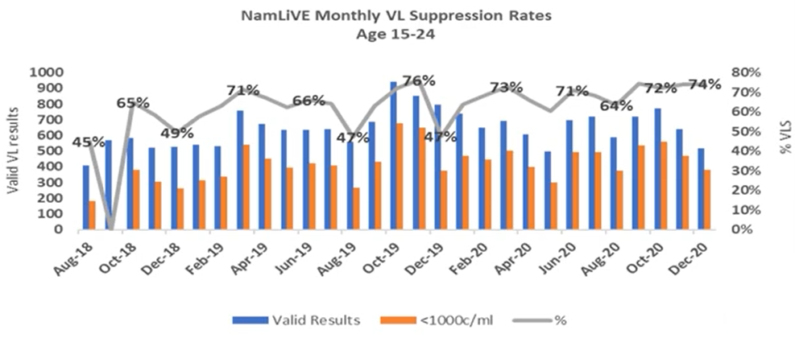
Le VIH chez les enfants et les adolescents | L’amélioration des services pour les adolescents
74 % des adolescents et jeunes adultes ont atteint la suppression virale à la fin de l'étude, contre 44 % au début de l’étude.
Shikesho OAD0501
Notes:
Les auteurs soulignent que le travail d'équipe au niveau de l'établissement et les séances d'apprentissage de l'AQ ont été essentiels au succès de l'initiative.

Slide 81
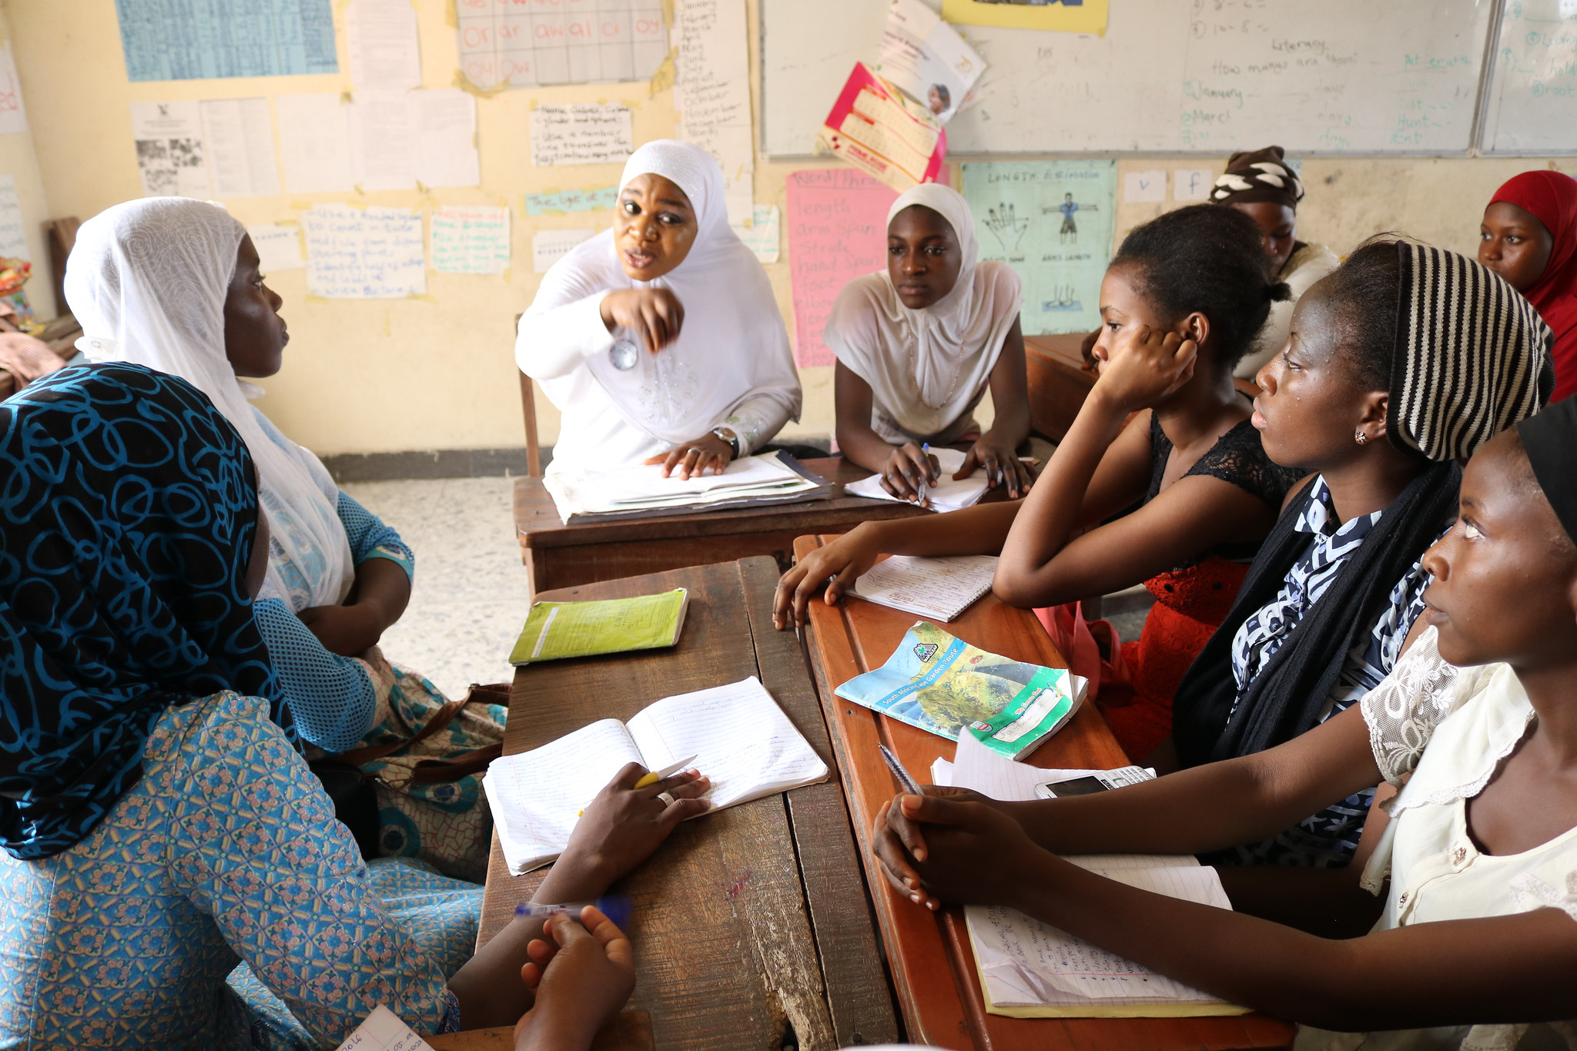
Le VIH chez les enfants et les adolescents | L’amélioration des services pour les adolescents
Au Nigeria, 33 établissements de santé ont participé à une intervention visant à améliorer les résultats du traitement pour les 10-24 ans.
Les stratégies comprenaient une gestion des dossiers ciblant les adolescents, un soutien par les pairs, des interventions comportementales pour cibler les problèmes d'observance et des récompenses conçues pour plaire à cette tranche d'âge.
66 jeunes champions ont offert leur soutien en tant que pairs.
Nsoedo O. Ndubuisi/IWHC. CC BY-NC-ND 2.0
Emerenini OAD0505
Notes:
L'opération Triple Zéro (OTZ) a débuté en février 2020, dans 33 établissements répartis dans quatre États du Nigeria. Cette analyse examine l'impact de l'OTZ sur les résultats du traitement après six mois.
OTZ signifie zéro rendez-vous manqué, zéro médicament manqué et zéro charge virale.
Les récompenses offertes aux adolescents fréquentant les cliniques comprenaient l'accès à une connexion Wi-Fi gratuite et des jeux.
66 participants ont été formés en tant que jeunes champions, pour offrir un soutien à l'observance, aidant les nouveaux patients et offrant un mentorat par les pairs.
Résumé (Emerenini): https://theprogramme.ias2021.org/Abstract/Abstract/1169

Slide 82
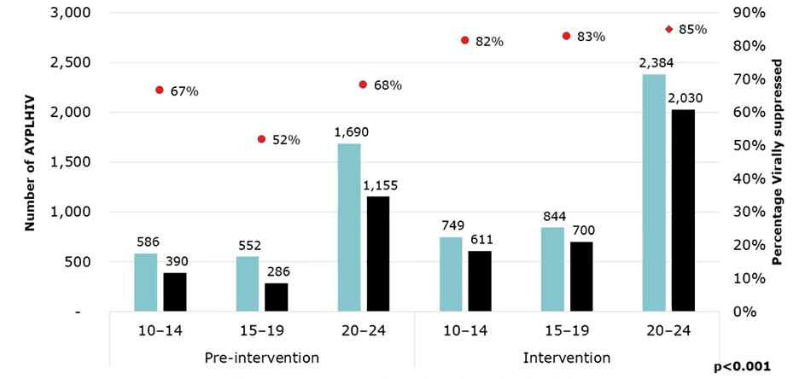
Le VIH chez les enfants et les adolescents | L’amélioration des services pour les adolescents
La suppression virale avait augmenté de manière significative à la fin de la période d'intervention.
VL received
VL suppressed
VL suppression rate
Emerenini OAD0505
Notes:
En septembre 2020, la suppression virale était de 82 % chez les jeunes âgées de 10 à 14 ans (contre 67 % au départ), de 83 % chez les 15 à 19 ans (contre 52 %) et de 85 % chez les 20 à 24 ans (contre 68 %).

Slide 83
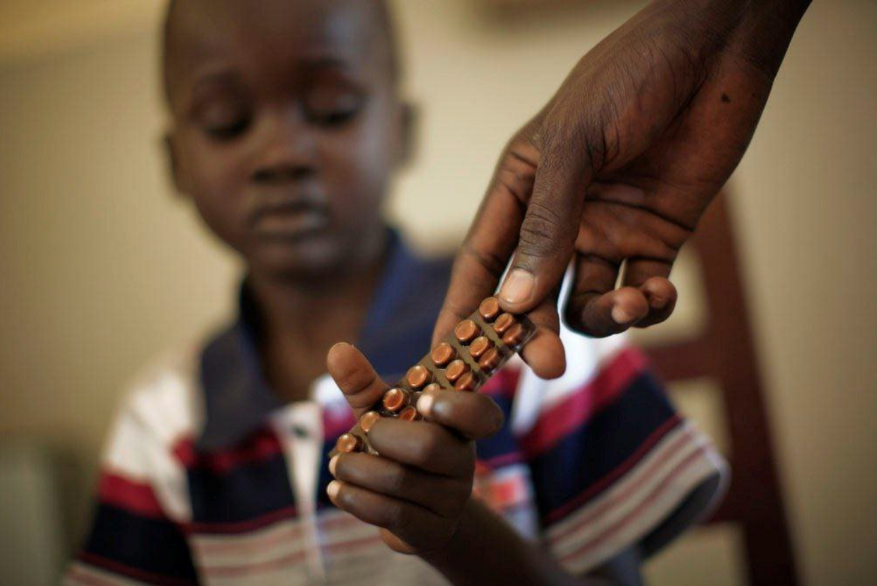
Le VIH chez les enfants et les adolescents | Délivrance des médicaments pédiatriques pour plusieurs mois
Délivrance des médicaments pédiatriques pour plusieurs mois
Au vu du COVID-19, la transition des patients vers une dispensation du traitement pour une durée de plusieurs mois est désormais une stratégie importante.
Cette analyse a examiné les données de dispensation du PEPFAR dans 10 pays africains, d'octobre 2019 à septembre 2020.
Le pourcentage d'enfants et d'adolescents sous DPM de plus de six mois a augmenté de 10,6 % à 14,6 %.
Le nombre d'enfants sous DPM (2 % à 91 % et 5 % à 53 %, respectivement) a augmenté le plus au Malawi et au Mozambique.
Brian Sokol/PNUD Sud Soudan. CC BY-NC-ND 2.0
Sorgi PED438
Notes:
La dispensation du traitement pour une durée de plusieurs mois (DPM) permet aux personnes séropositives d'obtenir des médicaments antirétroviraux pour des périodes plus longues, ce qui réduit la fréquence des rendez-vous et le nombre de patients dans les établissements de santé.
L'Elizabeth Glaser Pediatric AIDS Foundation (EGPAF) a analysé les données du programme PEPFAR dans 10 pays des régions soutenues par EGPAF (Cameroun, Côte d'Ivoire, République démocratique du Congo, Eswatini, Kenya, Lesotho, Malawi, Mozambique, Tanzanie, Ouganda).
Le pourcentage pour les personnes âgées de plus de 15 ans a augmenté plus fortement, passant de 10,2% à 28,7% sur la même période.
Résumé : https://theprogramme.ias2021.org/Abstract/Abstract/707

Slide 84
Mise en œuvre des programmes et sciences sociales
85 Amélioration des services de tests de charge virale
87 Renouvellement des antirétroviraux au sein des villages
89 Rétention dans les modèles de prestation de services différenciés
92 Décriminalisation et bien-être des travailleurs du sexe
95 Rendement du dépistage du VIH
97 Auto-dépistage du VIH

Slide 85
Mise en œuvre et sciences sociales | Amélioration des services de tests de charge virale
Amélioration des services de tests de charge virale
Les difficultés de la surveillance de la charge virale en Ouganda sont liées au fait que les cliniciens ne demandent pas de tests en dépit des directives, aux délais d'exécution, et au fait que les conseils et l'interprétation de la charge virale ne sont pas optimaux.
20 cliniques ont participé à une étude sur les mesures visant à améliorer l'utilisation de la surveillance de la charge virale.
Les cliniques ont été randomisées pour continuer avec les procédures de norme, ou pour tester un ensemble d'interventions.
Jain OALD01LB03
Notes:
Le test de charge virale est bien établi dans le programme de traitement du VIH en Ouganda, mais son utilisation pourrait être améliorée. Les délais entre la prescription du test et la réception des résultats par le patient peuvent atteindre deux mois.
L'intervention comprenait plusieurs éléments : une feuille de route dans les dossiers médicaux demandant aux médecins de spécifier la dernière charge virale du patient et si un test a été prescrit ; la disponibilité des résultats rapidement à partir d'un dispositif Cepheid Xpert dans un centre local ; des scripts à utiliser avec les patients lorsqu'ils parlent de la charge virale dans diverses situations ; et un retour régulier aux cliniques sur leurs performances.
Résumé https://theprogramme.ias2021.org/Abstract/Abstract/2418

Slide 86
Mise en œuvre et sciences sociales | Amélioration des services de tests de charge virale
Le délai moyen d'exécution des tests de charge virale a été réduit de 67 jours dans les cliniques d'intervention mais est resté le même dans le groupe témoin.
Les prescriptions de tests de charge virale conformément aux directives se sont considérablement améliorées dans les cliniques d'intervention.
La suppression virale s'est également améliorée dans les cliniques d'intervention.
Délai d'acheminement des résultats du test de charge virale aux patients
Jain OALD01LB03
Notes:
L'étude a recruté des participants dans quatre groupes présentant un risque plus élevé de problèmes en l'absence de test de charge virale en temps voulu (femmes enceintes et allaitantes, enfants et adolescents, personnes ayant une charge virale détectable et personnes en retard pour un test de charge virale) ainsi que des adultes ne présentant pas de risque élevé. L'étude a comparé les résultats entre 1200 personnes traitées dans l'année précédant l'étude et 1200 personnes recrutées pendant la période d'intervention (2018-2020).
Après l'intervention, le délai d'exécution était significativement réduit dans les cliniques d'intervention par rapport aux cliniques de contrôle (médiane de 1 contre 56 jours).
Après un an, 83% des participants des cliniques d'intervention avaient une charge virale indétectable, contre 76% dans les cliniques du groupe témoin.

Slide 87
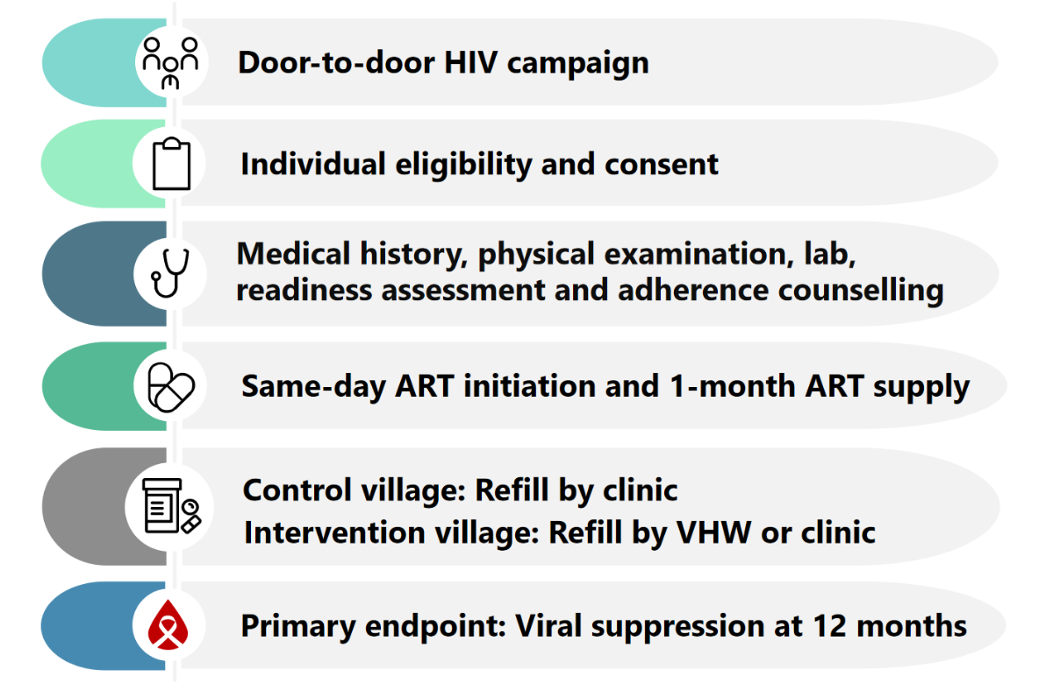
Mise en œuvre et sciences sociales | Renouvellement des antirétroviraux au sein des villages
Renouvellement des antirétroviraux au sein des villages
Dans les zones rurales du Lesotho, cet essai a comparé l'option d'une livraison à domicile des renouvellements d'antirétroviraux par les agents de santé du village à celle de la livraison en clinique, après l'initiation du traitement antirétroviral à domicile le même jour.
Amstutz OALD0702
Notes:
Le traitement antirétroviral (TAR) au niveau communautaire est un élément important des modèles de prestation de services différenciés en Afrique subsaharienne, mais cette approche exclut généralement les patients nouvellement diagnostiqués.
Dans les villages d'intervention, des villageois formés comme agents de santé pouvaient dispenser un traitement antirétroviral pendant 1 à 3 mois et planifier une première visite de suivi en clinique à 6 mois pour des analyses sanguines . Les participants pouvaient utiliser la clinique au lieu des agents de santé du village s'ils le souhaitaient.
Dans les villages témoins, les participants étaient orientés vers les cliniques pour renouveler le traitement et pour le suivi.
Résumé : https://theprogramme.ias2021.org/Abstract/Abstract/825

Slide 88
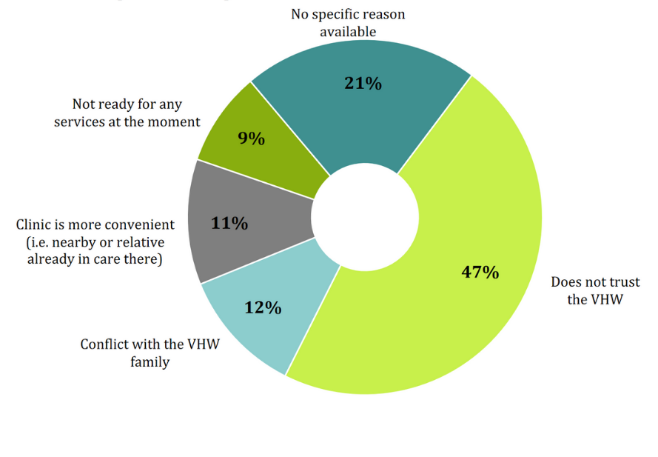
Mise en œuvre et sciences sociales | Renouvellement des antirétroviraux au sein des villages
Dans le groupe d'intervention, moins de la moitié des personnes randomisées (41 %) ont opté pour le renouvellement du traitement antirétroviral à domicile par un agent de santé du village.
Après 12 mois, 46% et 39% des participants du groupe témoin et du groupe d'intervention, respectivement, avaient atteint la suppression virale.
Participants à l'intervention qui n'ont pas opté pour le renouvellement par un agent de santé du village (N=70)
Amstutz OALD0702
Notes:
D'août 2018 à mai 2019, 139 individus dans les villages témoins, et 118 individus dans les villages d'intervention ont été recrutés. La majorité était des femmes (58%), avec un âge médian de 36 ans. 78 % avaient un diagnostic récent.
Les liens avec les services de soins à 3 mois ne différaient pas entre le groupe de contrôle et le groupe d'intervention (65% contre 68%) et 71% des participants du groupe de contrôle et 60% du groupe d'intervention se faisaient activement soigner à 12 mois.
Les auteurs concluent que l'offre de renouvellement du traitement antirétroviral dans les villages après l'initiation du traitement antirétroviral à domicile n'a pas permis d'augmenter les liens avec les services de soins, l'engagement dans les soins et la suppression virale par rapport au renouvellement standard dans les cliniques.

Slide 89
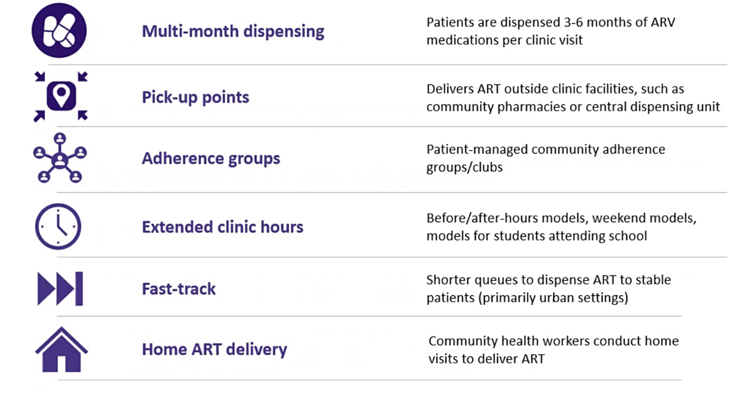
Mise en œuvre et sciences sociales | Rétention dans les modèles de prestation de services différenciés
Rétention dans les modèles de prestation de services différenciés
L'étude a évalué les associations entre les caractéristiques des patients et des établissements et la rétention à 12 mois dans les différents modèles de prestation de services différenciées en Zambie.
Modèles de prise en charge
Phiri OALD01LB01
Notes:
La prestation de services différenciés (DSD) pour le traitement du VIH est en cours d'extension en Afrique subsaharienne. On sait peu de choses sur les modèles qui fonctionnent le mieux pour les différents groupes.
Un examen rétrospectif des dossiers a utilisé les dossiers médicaux électroniques des adultes enregistrés auprès de 565 établissements de santé en Zambie recrutés dans un modèle de services différenciés entre octobre 2019 et mars 2020. La rétention a été définie comme le fait d'être toujours sous traitement antirétroviral au 31 décembre 2020.
Résumé : https://theprogramme.ias2021.org/Abstract/Abstract/2445

Slide 90
Mise en œuvre et sciences sociales | Rétention dans les modèles de prestation de services différenciés
Sur 90 829 patients orientés vers les modèles de prestation de services différenciés, 78,3 % ont reçu 4-6 mois de médicaments.
Parmi ceux qui ont bénéficié de la dispensation d'antirétroviraux pour 4 à 6 mois, ceux des modèles accélérés et des modèles de groupe risquaient moins de ne plus être suivis après 12 mois que ceux qui ne recevaient que la dispensation pour plusieurs mois.
Parmi les patients à qui moins de deux mois de médicaments ont été dispensés, ceux du modèle accéléré risquaient davantage de ne plus être suivis, tandis que ceux des modèles de groupe présentaient un risque plus faible.
Les patients des services différenciés ont été moins suivis dans les zones urbaines que dans les zones rurales (médiane par établissement : 4,5 % contre 0,7 %).
Phiri OALD01LB01
Notes:
Parmi ceux qui recevaient des ordonnances de trois mois, il n'y avait pas de différence entre les modèles de prestation de services différenciés.
Dans les zones rurales et urbaines, la plupart des établissements (84 %) ont adopté la distribution de médicaments pour plusieurs mois. La présence de points de collecte communautaires pour les médicaments étaient également fréquents.
Les auteurs concluent que la rétention à 12 mois varie selon le modèle de prestation des services, la durée de la prescription des médicaments et les caractéristiques de l'établissement. Ils affirment que des efforts sont nécessaires pour soutenir la rétention à long terme dans les modèles de prestation de soins différenciés et pour comprendre l'interaction entre les modèles spécifiques, les établissements de santé et les caractéristiques au niveau des patients.

Slide 91
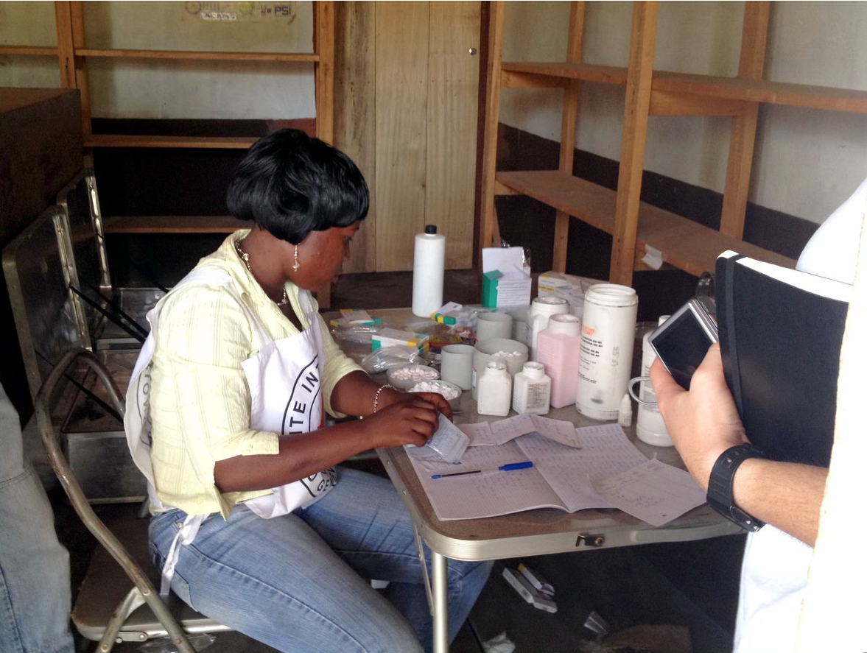
Mise en œuvre et sciences sociales | Rétention dans les modèles de prestation de services différenciés
Combien de temps après le début du traitement antirétroviral doit-on proposer les modèles de soins différenciés ?
Une deuxième étude Zambienne a examiné la rétention dans les soins des patients inscrits à des modèles de soins différenciés après moins de 6 mois de traitement, après 6 à 12 mois ou après plus de 12 mois.
Les patients recrutés à un modèle de soins différenciés dès le début de leur traitement étaient 25 à 28 % moins susceptibles d'être perdus de vue à 12 mois que ceux recrutés après un an de traitement.
Juliette Humble/DFID. CC BY 2.0
Jamieson PEDLB31
Notes:
Les directives zambiennes recommandent les soins différenciés pour les patients stables sous antirétroviraux >12 mois
Sur les 87 761 adultes inscrits aux modèles de soins différenciés au cours de la période d'étude, la plupart (89 %) suivaient un traitement antirétroviral depuis plus de 12 mois au moment du recrutement, 8 % depuis 6 à 12 mois et 4 % depuis moins de 6 mois.
La majorité étaient des femmes (64 %) et des citadins (78 %), l'âge médian étant de 43 ans.
La plupart d'entre eux participaient à des modèles de services différenciés accélérés (39 %) ou à des modèles de distribution des médicaments pour plusieurs mois (49 %).
Les auteurs concluent que l'éligibilité aux modèles de soins différenciés de moindre intensité devrait être envisagée pour au moins certains patients avant qu'ils n'atteignent 6 à 12 mois de traitement.
Résumé: https://theprogramme.ias2021.org/Abstract/Abstract/2569

Slide 92
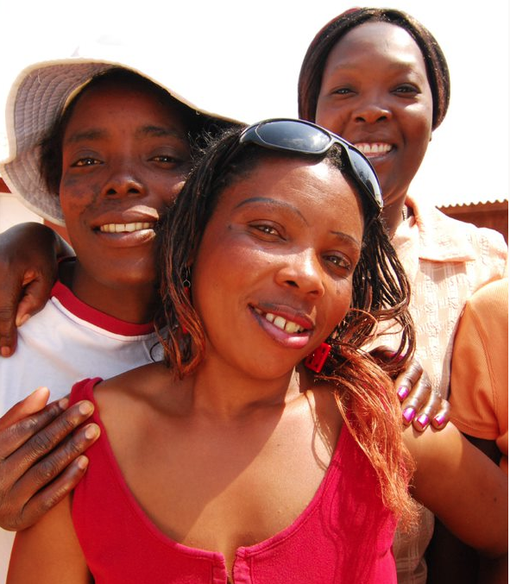
Mise en œuvre et sciences sociales | Décriminalisation et bien-être des travailleurs du sexe
Décriminalisation et bien-être des travailleurs du sexe
L'environnement juridique peut affecter profondément le bien-être des travailleurs du sexe ; il peut créer une culture de stigmatisation, de discrimination et d'exploitation.
En conséquence, les individus deviennent "plus difficiles à atteindre", ce qui a un impact sur l'accès aux services et met encore en danger les travailleurs du sexe.
La criminalisation du travail du sexe augmente les risques en limitant les signalements des violences perpétrées par les clients, les partenaires ou la police.
Chris Morgan/DFID. CC BY-NC-ND 2.0
Abdalla PR06
Notes:
Cette session a été présentée par Phelister Abdalla de la Kenya Sex Workers Alliance (KESWA). La KESWA est un organisme qui rassemble des organisations dirigées par des travailleurs du sexe. 75 organisations en sont membres, réparties dans les 47 comtés du Kenya.
Les facteurs qui augmentent les risques pour la santé des travailleurs du sexe sont les suivants : des facteurs socioculturels tels que la consommation d'alcool et de substances psychoactives ; des comportements sexuels à haut risque ; des facteurs biologiques, notamment une forte prévalence des IST ; des facteurs économiques ; et des facteurs politiques tels qu'une faible protection sociale et juridique.
Session : https://theprogramme.ias2021.org/Programme/Session/108

Slide 93
Mise en œuvre et sciences sociales | Décriminalisation et bien-être des travailleurs du sexe
Les travailleurs du sexe ont été confrontés à des difficultés particulières en raison des mesures de couvre-feu du COVID-19.
Lorsque des travailleurs du sexe ont ramené des clients chez eux, les voisins se sont plaints de violations des règles de distanciation physique.
Lorsque les travailleurs du sexe se rendent au domicile de leurs clients, ils s’exposent aux violences et à l'exploitation. Depuis le début de la pandémie, plus de 30 travailleurs du sexe connus de KESWA ont été assassinés.
Travailler en fonction des horaires des clients peut entrainer le non-respect du couvre-feux et accroitre la vulnérabilité au harcèlement et à la violence de la police.
Abdalla PR06
Notes:
L'Alliance des travailleurs du sexe du Kenya (KESWA) est un organisme qui rassemble des organisations dirigées par des travailleurs du sexe. 75 organisations réparties dans les 47 comtés du Kenya en sont membres.

Slide 94
Mise en œuvre et sciences sociales | Décriminalisation et bien-être des travailleurs du sexe
De nombreuses organisations internationales de santé et de droits de l'homme ont appelé à la décriminalisation du travail du sexe.
La décriminalisation signifie la suppression de toutes les lois pénales qui interdisent le travail du sexe et les activités associées.
Elle devrait également englober la suppression de l'oppression légale par des lois qui ont un impact disproportionné sur les travailleurs du sexe, par exemple les lois contre le vagabondage, l'homosexualité ou le transvestisme.
La dépénalisation améliore la sécurité du travail du sexe en réduisant la violence liée au travail, y compris la violence policière, et augmente l'accès à la justice, aux services de soutien et aux services de santé.
Abdalla PR06
Notes:
Dans le cadre de la décriminalisation, les travailleurs du sexe ne craignent plus d'être arrêtés, emprisonnés ou expulsés en raison de leur travail.

Slide 95
Mise en œuvre et sciences sociales | Rendement du dépistage du VIH
Rendement du dépistage du VIH
L'augmentation du rendement est-elle un indicateur valable du succès des programmes de dépistage du VIH ?
Cette étude a analysé le rendement dans le contexte de l'augmentation de la couverture du dépistage chez les femmes accédant au programme national de travail sexuel du Zimbabwe.
Entre 2009 et 2019, 54 503 tests ont été réalisés auprès de 39 462 femmes.
Le nombre de femmes dépistées a augmenté au fil du temps, tout comme le nombre de sites cliniques.
Leonie Broekstra/Shutterstock
Jones OAD0401
Notes:
Le programme Sisters With a Voice offre des services aux femmes qui s'identifient comme des travailleuses du sexe au Zimbabwe depuis 2009. Il propose des services gratuits de santé sexuelle et reproductive, dont le dépistage du VIH, dans des cliniques de proximité fixes et mobiles.
Le "rendement" - c'est-à-dire la proportion de personnes dont le test de dépistage du VIH est positif - est utilisé comme marqueur de performance pour certains programmes de dépistage du VIH.
Trois périodes ont été évaluées : 2009-2013, 2014-2016 et 2017-2019. Ces périodes correspondaient à l'expansion du programme et à la mise à disposition d'un plus grand nombre de sites de dépistage. Au cours de la première période, il y avait 5 sites de dépistage et au cours de la troisième, il y en avait 36, dont 10 sites statiques.
Résumé : https://theprogramme.ias2021.org/Abstract/Abstract/01779

Slide 96
Mise en œuvre et sciences sociales | Rentabilité du dépistage du VIH
Au fil du temps, la fréquence du dépistage du VIH a augmenté.
Parallèlement, le rendement des tests (pourcentage de tests positifs) a diminué.
Le rendement était de 47,9 % entre 2009-2013, de 18,8 % entre 2014-2016 et de 9,6 % entre 2017-2019.
La baisse du rendement des tests peut être en partie due à la fréquence accrue des tests.
Données provenant des dossiers individuels de tests de dépistage du VIH (n=54 503 tests ; n=39 462 femmes).
Jones OAD0401
Notes:
Au début du programme, les tests positifs pouvaient correspondre à des infections non diagnostiquées de longue date, les périodes ultérieures permettant de détecter des infections plus récentes.
Un faible rendement de résultat positif est parfois considéré comme une inefficacité du dépistage. Cependant, la baisse du rendement des tests peut être un signe de réussite qu’on a atteint une population. Les auteurs recommandent que, pour que le rendement soit un indicateur de programme utile, il faut tenir compte de l'impact de l'évolution des habitudes de dépistage et des enseignements que l'on peut en tirer.
Des tests moins fréquents pourraient conduire à des diagnostics manqués ou retardés.

Slide 97
Mise en œuvre et sciences sociales | Auto-dépistage du VIH
Auto-dépistage du VIH
L'étude a analysé les connaissances et l'utilisation des auto-tests du VIH dans 9 pays africains.
L'échantillon comprenait 177 572 personnes (66,0 % de femmes, âge moyen de 29 ans).
86,6 % n'avaient jamais entendu parler des auto-tests du VIH, 11,7 % en avaient entendu parler mais ne l'avaient jamais fait et 1,7 % avaient fait un auto-test.
Les groupes marginalisés étaient les moins susceptibles d'avoir entendu parler de l'auto-test du VIH ou de l'utiliser.
Pas conscient
Conscient + jamais dépisté
Conscient et dépisté
Van Empel OAC0505
Notes:
Données individuelles basées sur la population provenant de neuf enquêtes démographiques et sanitaires (EDS) en Afrique subsaharienne de 2015 à 2019 (Afrique du Sud, Burundi, Cameroun, Guinée, Malawi, Sénégal, Sierra Leone, Zambie, Zimbabwe).
Les habitants des zones rurales étaient moins susceptibles de connaître ou d'utiliser l'auto-test du VIH. Les gradients de richesse et d'éducation étaient importants, les personnes les moins éduquées et les plus pauvres étant également les moins susceptibles d'avoir entendu parler de l'auto-test du VIH ou de l'utiliser.
Les auteurs concluent que les efforts pour étendre l'autotest du VIH devraient viser à atteindre les populations rurales, moins éduquées et à faible revenu.
Résumé: https://theprogramme.ias2021.org/Abstract/Abstract/1255

Slide 98
Merci
Publié par NAM aidsmap Pour l’actualité sur la prévention du VIH et les traitements, visitez www.aidsmap.com
Et IAS – the International AIDS Society Mène une action collective sur tous les fronts de la riposte mondiale au VIH grâce à ses membres, son autorité scientifique et son pouvoir de rassemblement. www.iasociety.org
Les images utilisées dans ce kit d'outils sont uniquement destinées à des fins d'illustration
Traduction de Sylvie Beaumont

